Slide 1
SuperStream-NX 2026-06-01版 製品説明会
2026.05.22
キヤノンＩＴソリューションズ株式会社

Slide 2
SuperStream-NX ロードマップおよび各種お知らせ
ＳｕｐｅｒＳｔｒｅａｍ営業本部
ＳＳマーケティング部長
後藤 克也

Slide 3

ロードマップ

Slide 4
最新ロードマップ
※現時点の計画となり変更の可能性があります
FY2025
FY2026
FY2027
2025/6
2026/6
2026/12
2027/6
統合会計 （GL・AP・AR・EX・EV・EI）
外部データ取込の機能改善
SQL実行機能
デジタルインボイス Phase.2
承認機能改善・パスワード強化
Web API対応、AI対応、炭素会計対応
AI QA自然言語検索
2025/6
2026/6
2026/12
2027/6
固定資産/リース
（FA・LM・CP）
電子帳簿保存法対応
新リース会計基準対応Ph1
新リース会計基準対応Ph2
VerUp
2025/8
2026/8
2027/7
2027/8
手形・電債・ﾌｧｸﾀﾘﾝｸﾞ
（PN・ER・factoring）
電債/ファクタリング
ワークテーブル取込/3行統一対応
電債管理システムリリース
手形管理システム
保守停止
電債管理システム
VerUp
2025/6
2026/6
2027/6
人事給与
（HR・PR・field/HR・TM）
雇用保険関連法改正対応
勤怠単独対応
雇用保険電子申請機能改善
VerUp
2025/6
2026/6
2026/12
2027/6
グループ経営管理
（GM・Mobile）
導入/運用支援機能改善
VerUp
VerUp
会計テンプレートリリース
2025/6
2026/8
2027/6
システム連携ツール
（Connect・SuperIF）
VerUp
VerUp
VerUp
2025/6
2026/6
2027/6
AI-OCR
VerUp
VerUp
VerUp
2025/6
2026/4
2027/6
2026/6
APIサービス
VerUp
銀行マスタAPI
更新頻度改善
VerUp
VerUp

Slide 5
SuperStream-NX システム連携ツール リリース時期
■2026-06-01版リリースについて
2026年下旬に、新バージョン 5.0.X（Xの番号は現時点では未定）をリリースする予定です
リリース時期が確定次第、NXExpressにてご連絡いたします
新バージョンがリリースされるまでは、2025-06-01版（Ver.4.5 SP1）をご利用ください
また、本日発表した内容は、今後変更となる可能性がありますので、あらかじめご了承ください
■SuperStream-NXバージョンとの組み合わせ
定期バージョン |  | 2025-06-01版 |  | 2026年6月1日 | 2026年下旬
 |  | 2025年5月30日 | 2025年11月7日
SuperStream-NX | 2024-06-01版 | Ver.4.4 SP3
 |  |  | Ver.4.5 SP1(*1)
 | 2025-06-01版 | Ver.4.5 SP1
 | 2026-06-01版 |  |  | (出荷なし) | Ver.5.0.X
(*1) 2025/11/7にご案内をいたしましたが SuperStream-NXとシステム連携ツールの組み合わせが追加されております 詳細は、「SuperStream-NXシステム連携ツールに含まれるXML外部実体参照 (XXE) 脆弱性のお知らせ」をご参照ください

Slide 6
グローバル税制対応機能の提供終了について
2027-06-01版をもって、下記機能のグローバル税制対応機能は提供終了とさせていただきます
■対応時期
2027-06-01版以降
■機能一覧
業務カテゴリ | 業務機能ID | 業務機能名
VAT申告書 | AGM00900 | VAT対応マスタ登録
GST申告書 | AGP03700 | シンガポール版GST申告書
 | AGP03800 | マレーシア版GST申告書
 | AGP05400 | ベトナム版申告書出力
 | CLD264 | マレーシア版GST申告書詳細入力
 | PAC03700 | GST明細（売上取引表）
 | PAC03800 | GST集計
 | PAC03900 | IRAS明細
 | PAC04000 | IRAS集計
 | PAC04100 | GST明細（仕入取引表）
 | PAC04400 | マレーシア版GST申告書
 | PAC04500 | マレーシア版GST監査ファイル
 | PAH02700 | ベトナム版付加価値税申告書
 | PAH02800 | ベトナム版財務諸表申告書
タイ税務申告処理 | AGM07800 | タイ税務申告管理マスタ登録
 | AGM07900 | タイ税務申告源泉税マスタ登録
 | AGM08000 | タイ税務申告源泉税対応科目マスタ登録
 | AGM08100 | タイ税務申告取引先マスタ登録
 | AGM08200 | タイ税務申告税処理拡張マスタ登録
 | AGE07200 | タイ税務申告領収書番号入力
 | AGP04800 | タイ税務申告VATレポート
 | AGR01300 | タイ税務申告源泉徴収照会
 | AGP04900 | タイ税務申告WHT支払証明書
 | AGP05000 | タイ税務申告WHT添付明細
 | CLD291 | タイ税務申告源泉徴収明細
 | PAH01700 | タイ税務申告VATレポート
 | PAH01800 | タイ税務申告WHT支払証明書
 | PAH01900 | タイ税務申告WHT添付明細

Slide 7

AI関連トピックス

Slide 8


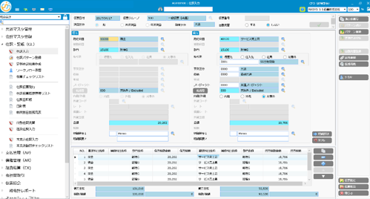
AIアシスタント（製品マニュアル・FAQ）
製品情報へのアクセスをもっと容易に
× SLM（Small Language Model）
対話形式でマニュアル検索 | 複数マニュアルを横断した情報収集
重点テーマは「マスタ設定」
■ご提供開始時期
2026年12月下旬

Slide 9





リース資産判定のAI新サービス (新リース会計基準に準拠）
移行フェーズ
契約書PDFの新リース判定結果と判定根拠をCSV出力（2026年度中）
AI新サービス
OCR
AI読取
新リース AI判定
判定結果 CSV出力
契約書
判定結果・根拠
新基準の強制適用に向けて大量の契約書を確認するニーズにお応えする期間限定サービス
■ご提供開始時期 2026年度中
運用フェーズ
契約書からリース資産登録までをシームレスに連携
AI新サービス
OCR
AI読取
新リース AI判定
リース資産
連携
契約書
固定資産管理
システム
構想の実現にご協力いただけるパイロットユーザーを募集予定
（お手元の契約書や契約管理システムでいち早く連携可）
契約管理
■ご提供開始時期 2026年度中から順次（個社対応のため仕様と期間を調整させていただく予定）

Slide 10

その他お知らせ

Slide 11
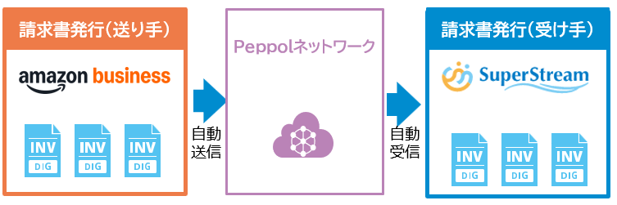
デジタルインボイスオプション Amazonビジネス連携
■デジタルインボイス利用状況に関するアンケート結果
デジタルインボイスを利用しない理由 … わからない 43.2％、コストが高い 21.4％、取引先が未対応 18.5％
デジタルインボイスの導入効果 … 効果あり 77.5％、効果なし 22.5％
出典：デジタルインボイス推進協議会「デジタルインボイスに関する調査」より抜粋
▼Amazonビジネス連携イメージ図
25年にSuperStreamとの連携開始
取引先の対応有無に左右されず利用可能
仕訳の自動作成、電帳法対応の証憑保存
※Amazon、Amazon.co.jp、AmazonBuisness及びそれらのロゴは、Amazon.com, Inc.又はその関連会社の商標です
Amazonビジネスとの連携にご興味をお持ちのユーザーさまがいらっしゃいましたら
担当営業までお申し付けください
©2026 Canon IT Solutions Inc. All rights reserved.

Slide 12
SuperStream-NX Cloudデモ環境の提供開始
パートナーさま向けにSuperStream-NX Cloudデモ環境の提供を開始しております
新規見込みユーザーさまへの貸出やオプション製品を含む最新版の社内検証環境としてご利用ください
■対象プロダクト
統合会計、固定資産管理、建設仮勘定管理、証憑管理e文書、駅すぱあと、従業員モバイル、手形管理システム、電債、
ファクタリング、Navio外貨建支払、銀行／取引先マスタAPI、銀行口座API、AI-OCR、デジタルインボイス
※人給プロダクトは、2026年夏ごろからご提供開始予定となります
■ご提供価格
サービス内容 | 利用期間 | パートナーさま提供価格
デモ（検証）用SuperStream-NX Cloud（短期） | 30日間 | 180,000円
デモ（検証）用SuperStream-NX Cloud（年間） | 1年間 | 1,200,000円
■その他
・SuperStreamソリューションパートナーさま、テクニカルパートナーさま向けの提供となります
・本番データでのご利用やパフォーマンス検証を目的としたご利用はできません
・接続方式はインターネット接続のみとなります
・担当営業までご連絡いただき、パートナーデモ（検証）用Cloud申込書 請求依頼書をご提出ください

Slide 13
電債管理システムについてのご案内
ライセンス移行について
手形管理と電債オプションをご利用いただいているユーザーさまが電債管理システムに切替の場合は、
電債オプションのユーザー数が引き継がれます
また、6月にPAL掲載を予定している発注書内の「切替申請書」をもって切替手続きとさせていただきます
移行キャンペーンのお知らせ
現在手形管理のみご利用いただいているユーザーさまは電債管理システムを電債オプションの価格でご提供いたします
是非、電債管理システムへの移行をご検討ください
期間：2026年8月1日～2027年7月31日
対象：手形管理のみ契約のユーザーさま
キャンペーン内容 | 定価 | パートナーさま提供価格
電債管理システム Base User License（移行キャンペーン） | 1,000,000円 | 750,000円
電債管理システム Standard User（移行キャンペーン） | 100,000円 | 75,000円

Slide 14
統合会計 Field Userの機能の拡大
概要
以下機能は統合会計 Field Userへ機能を開放いたします
・仕訳パターン登録
・支払伝票パターン登録
提供バージョン
2025-06-01版（V2.8.30以降）
2026-06-01版（V2.9）

Slide 15
SVFX-Designer価格改定について
■適用開始日
2026年11月2日
※既にSVFX-Designerをご契約いただいているユーザーさまのサポート費用については、価格改定は行いません
■新価格
ライセンス（年額） | ライセンス定価 | パートナーさま提供価格
SVFX-Designer | 990,000円 | 810,000円
年間サポート費用(サービスパック) | 165,000円 | 148,500円
■旧価格
ライセンス（年額） | ライセンス定価 | パートナーさま提供価格
SVFX-Designer | 660,000円 | 539,000円
年間サポート費用(サービスパック) | 110,000円 | 99,000円

Slide 16
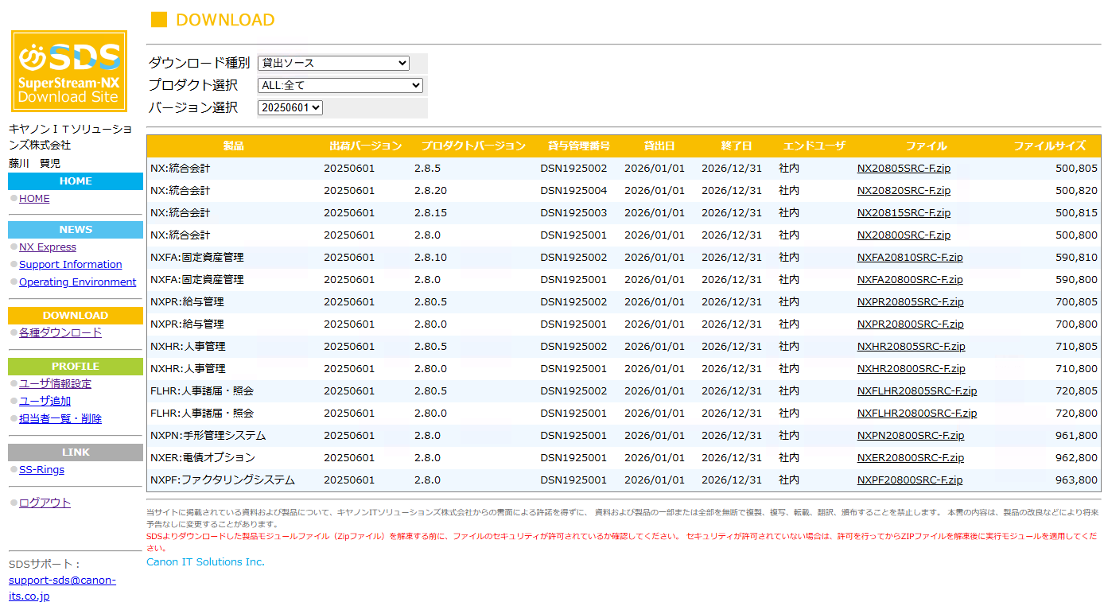
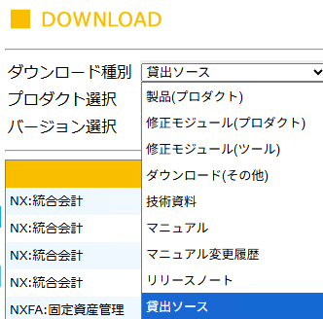
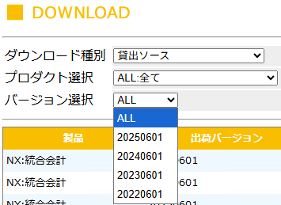
貸出ソースのSDS対応
■概要
貸出ソースについては、現在、メディアでの送付を行っておりますが、
2026年6月1日より SDSからのダウンロード方式へ変更いたします
これに伴い、メディアでの送付は廃止させていただきます
2022-06-01版から
ダウンロード可とする
ダウンロード種別に
「貸出ソース」を追加
■手続き等
・申請手続き（延長・終了を含む）は、従来どおり変更はありません。引き続き担当営業へご依頼ください
申請書を更新しておりますので、PALよりダウンロードしてご利用ください
・弊社より設定完了の連絡後に、SDSから貸出ソースのダウンロードが可能となります

Slide 17
e-Learningツール(LMS)提供形態の変更
e-Learningツール(LMS)の提供ライセンスを細分化いたします。当社が動画提供するトレーニングコンテンツをパートナーさま経由でユーザーさまで利用可能なサービスです。各プロジェクトで必要な数量を割り当て、導入支援や保守を通してSIコスト競争力の維持、導入PJT品質の安定化、新たな付加価値の創出にご活用ください。
■ご提供開始時期
2026年6月
■ご提供価格
セット名 | ユーザー | 視聴期間 | パートナーさま提供価格
動画サブスクリプション（Customer）モデル 5ユーザー | ５ユーザー | 12か月 | \500,000
動画サブスクリプション（Customer）モデル 10ユーザー | 10ユーザー | 12か月 | \800,000
動画サブスクリプション（Customer）モデル 30ユーザー | 30ユーザー | 12か月 | \1,800,000
動画サブスクリプション（Customer）モデル 60ユーザー | 60ユーザー | 12か月 | \3,000,000
■その他
・ユーザーさまへの教育提供を前提としたライセンス体系となっており、パートナーさま社内の人材育成・研修等の目的でのご利用いただけません。
・ご契約にあたり、動画サブスクリプション（Customer）モデルサービス約款のご承諾と、発注書、ユーザID発行申込書のご提出が必要となります。
・ご契約から1か月後、ユーザID発行申込書に記載されたユーザIDをメールで通知いたします。
・次年度以降も継続利用いただく場合、再度契約と申し込みが必要となります。

Slide 18
e-Learningツール(LMS) 対象コンテンツ
プロダクト | コース
統合会計 | Basic | GL：財務会計・管理会計、CM：共通操作
 |  | AP：支払管理・経費精算管理
 |  | AR：債権管理
 |  | CM：共通操作
 | Option | A:予算管理、プロジェクト管理、配賦処理、 現預金管理、マスタデータ取込
 |  | B:資金繰管理、キャッシュ・フロー、 株主資本変動計算書、パスワード管理強化
 |  | C:外貨機能、為替評価替、会社間取引、 IFRS仕訳、遡及仕訳
固定資産 | 概要
 | システム設定
 | 運用
GM | グループ経営管理（2021/11リリース）
Connect | システム連携ツール基礎／応用（2021/11リリース）
テクニカル | テクノロジー入門（2021/11リリース）
その他 | NXデモ動画
プロダクト | コース
人事給与 | Basic | 人事給与共通マスタ設定
 |  | 人事管理マスタ設定
 |  | 給与管理マスタ設定
 |  | 人事管理業務運用
 |  | 給与管理業務運用
 |  | 人事給与共通機能
 | Option | 人事給与共通 マイナンバー管理
 |  | 人事管理 人事諸届・照会
 |  | 人事管理 応用（便利）機能
 |  | 人事管理 退職金管理
 |  | 給与管理 年末調整機能
 |  | 給与管理 社会保険機能
 |  | 給与管理 会計仕訳連携機能

Slide 19



認証取得のお知らせ
■JIIMA 電子帳簿ソフト法的要件認証取得
SuperStream-NX 固定資産管理は、2026年4月23日に公益社団法人日本文書情報マネジメント協会（JIIMA）より電子帳簿ソフト法的要件認証を取得しました
統合会計では、電子帳簿ソフト法的要件認証および電帳法スキャナ保存ソフト法的要件認証を取得しており、今回の取得でSuperStream-NXとしては3つ目の認証取得となります
対象製品：SuperStream-NX固定資産管理
■ISO27017認証取得
SuperStream-NX Cloudは、ISO27017 （ISO/IEC 27001（ISMS）の枠組みにクラウド特有のセキュリティ管理策を追加した国際規格）認証の取得が完了しました
対象製品：SuperStream-NX Cloud

Slide 20
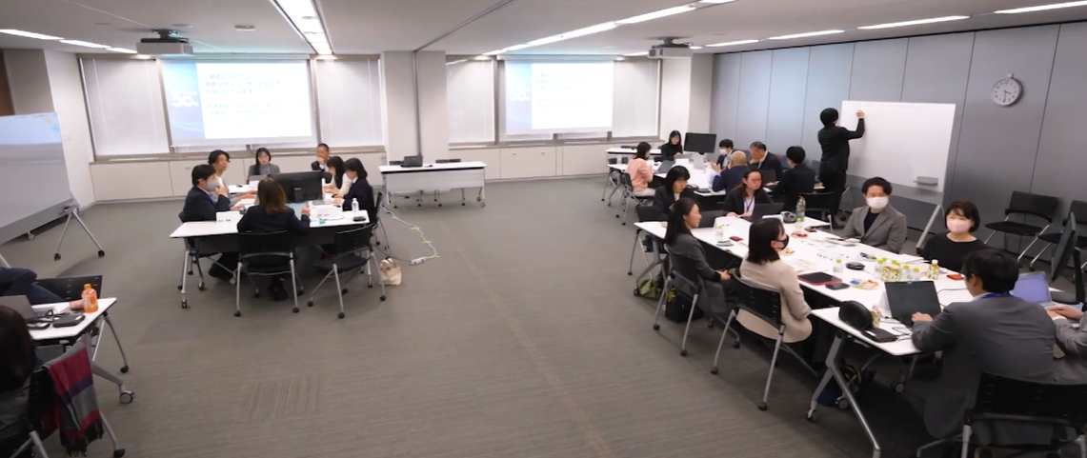
SSUC関連お知らせ
■実務セミナー
開催日時：2026年6月23日(火) 15:30～17:00
テ ー マ ：財務諸表の分析とその後のアクション（仮） 費 用：無料
開催場所：オンライン
対 象：SSUC会員さま、SuperStreamをご利用のユーザーさま、ソリューションパートナーさま
■製品要望検討会
開催日時：2026年2月20日(金) 14:00～17:20
開催場所：キヤノンITソリューションズ 天王洲事業所
当日は、弊社（天王洲アイル）へご来社いただく形式での開催にもかかわらず、北は宮城、南は沖縄まで、
多くのユーザーさまにご参加いただきました
2027年も同時期での開催を予定しております！
ユーザーさまに是非積極的にご案内をお願いいたします！

Slide 21
SSUC関連お知らせ
SSUC製品要望検討会動画を
ご覧ください

Slide 22


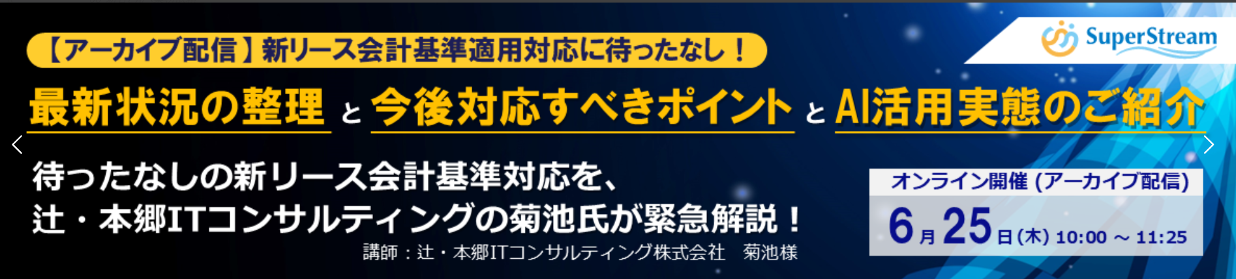
イベントお知らせ
■キヤノンITソリューションズ共想共創フォーラム2026
開 催 日：2026年6月16日（火）～ 2026年6月19日（金） 申し込み ：後日ご案内いたします
■第15回 会計・財務 EXPO【東京】 （第25回 総務・人事・経理Week【東京｜6月】）
開 催 日：2026年6月17日（水）～ 2026年6月19日（金） 会 場：東京ビッグサイト（キヤノンITソリューションズブース：南１、２ホール S１-１５）
入 場 料：無料（事前来場登録が必要です）
公式サイト：https://www.office-expo.jp/tokyo/ja-jp/register.html
■市場向けセミナー
好評につきアーカイブ配信決定！！
新リース会計基準適用対応に待ったなし！
～最新状況の整理と今後対応すべきポイント、AI活用実態のご紹介～
開 催 日：2026年6月25日（木）10:00～ 11:25 申し込み ：後日ご案内いたします

Slide 23
SuperStream-NX 共通 2026-06-01版 ～稼働環境・共通機能追加・改善～
ＳｕｐｅｒＳｔｒｅａｍ開発本部
ＳＳカスタマーサポート部
齋藤 依里

Slide 24
SuperStream-NX 共通（稼働環境・共通機能）
機能改善
１．稼働環境 ２．開発用コンポーネントのVerup対応 ３．プロキシサーバー通信テスト機能の追加 ４．秘密度ラベル(Excelレポート)対応
５．調査専用スクリプト実行機能の追加
６．その他改善
SuperStream-NX 従業員モバイルオプション
機能改善
１．.NET MAUI 10へのVerup対応

Slide 25
SuperStream-NX 共通 機能改善 １．稼働環境（統合会計・人事給与）
アプリケーションサーバOS | Windows Server 2016, 2019, 2022, 2025 ※1,2
クライアントOS | Windows 11 ※3
DBMS | Oracle ※4,5 19c
 | SQL Server(人事給与は非対応) 2017, 2019, 2022, 2025
モバイル | iOS 26.2,18.3 Android 16,15
※1 証憑管理オプションおよび証憑管理e文書対応オプションは「Windows Server 2025」サポート対象外です
※2 Windows Server 2016は、2027年1月に延長サポートが終了します
※3 Microsoft Edge WebView2 ランタイムが必要です
※4 Oracle Databaseは19.30で動作確認しています
※5 19.8から19.12まではOracle不具合のため一部の機能が動作しません 初期化パラメータの変更が必要です 「alter system set “_fix_control” = ‘21800590:off’;」

Slide 26
SuperStream-NX 共通 機能改善 １．稼働環境（統合会計・人事給与）
Web・アプリケーションサーバ
統合会計・固定資産管理 人事管理・給与管理 | Internet Information Services
人事諸届・照会 ※1 | Oracle WebLogic Server ※2 12.2.1.4 , 14.1.1.0 , 14.1.2.0
 | Apache Tomcat ※3 9.0.112
人事諸届・照会(モバイル) | iOS 26.４ Android 16
※1 Oracle WebLogic Server 14.1.1.0 , 14.1.2.0のみ、人事諸届・照会のモバイル版に対応しています
Oracle WebLogic Server 12.2.1.4、Apache Tomcat 9.0.112はPC版のみです
※2 インターネット公開サーバでの利用を想定しています
※3 インターネット非公開サーバでの利用を想定しています

Slide 27
SuperStream-NX 共通 機能改善 １．稼働環境（統合会計・人事給与）
クラウド | AWS EC2, RDS for Oracle
 | Azure Virtual Machines
 | OracleCloudInfrastructure Compute, DatabaseSystem
帳票エンジン | SVF Ver.9.2 Service Pack 11 ※1,2 Tomcat 7.0.109 ※3
※1 Service Pack11に更新されています
※2 AdoptiumOpenJDK11（64bit、11.0.8以上）HotSpotでのみ動作を確認しています Server OSのバージョンに関わらず、JAVA11への入れ替えが必要です
※3 脆弱性解消のためのTomcat 9.0.91へのバージョンアップパッチを同梱します 適用は任意のため必要に応じてご利用ください なお、適用有無にかかわらず利用しているポートはファイアウォール等でブロックしてください
対象のポート番号は、44090・44091・44092 になります

Slide 28
SuperStream-NX 共通 機能改善 2． 開発用コンポーネントのVerup対応
■機能概要
SuperStream-NXの画面で使用しているWPFコントロールバージョンを以下のように変更しました
Ultimate UI WPF : 2022 Vol.2(22.2.19) → 2025 Vol.1(25.1.71)
Reveal WPF : 1.2.0 → 1.8.1
■背景
前バージョンのサポート切れに伴い、バーションアップを行います
■効果
ReportPlusの機能追加、および画面の操作性とパフォーマンス向上が見込まれます

Slide 29
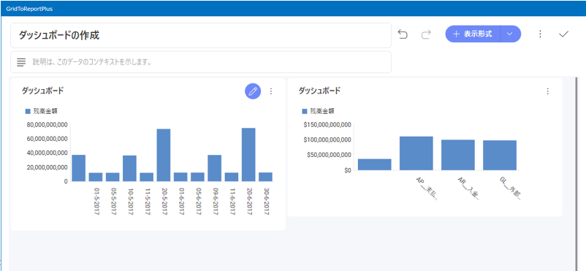
SuperStream-NX 共通 機能改善 2． 開発用コンポーネントのVerup対応
■詳細
・ウィジットに説明欄が追加され、任意の内容を記入できます

Slide 30
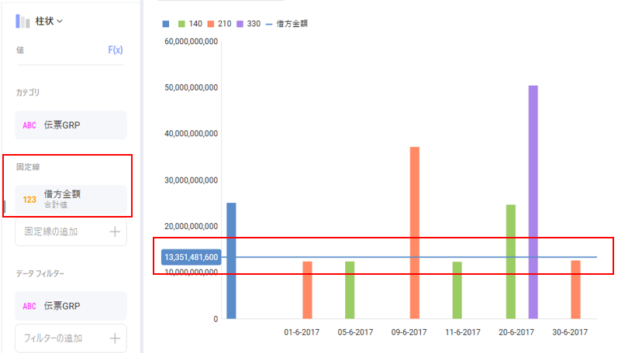
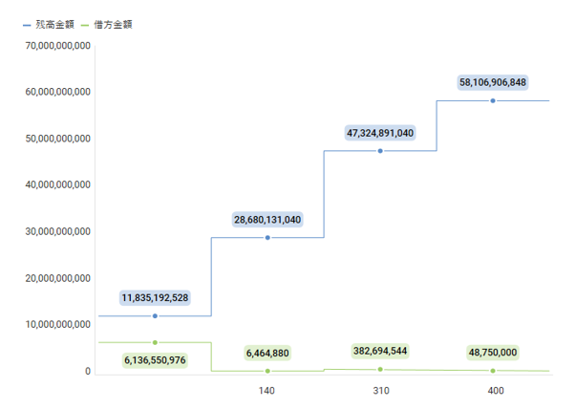
SuperStream-NX 共通 機能改善 2． 開発用コンポーネントのVerup対応
■詳細
・折れ線など一部の表示形式で「固定線」の設定が可能です
・任意のフィールドの合計値や平均値をグラフ上に描画することができます

Slide 31
SuperStream-NX 共通 機能改善 ３．プロキシサーバー通信テスト機能の追加
■機能概要
SuperStream-NXでは、プロキシサーバーを利用する際に、「プロキシ認証ファイル作成ツール」を使用して
認証ファイルを作成し、所定の場所に配置する必要があります
今回、「プロキシ認証ファイル作成ツール」に通信テスト機能を追加し、
認証ファイル作成時に、入力した認証情報でプロキシサーバーに接続できるかを確認できるよう対応しました
■背景
「プロキシ認証ファイル作成ツール」に入力した認証情報に誤りがあった場合、
クライアントインストールに失敗し、再度認証ファイルを作成する必要がありました
■効果
プロキシ認証ファイル作成時に、通信テスト機能を利用して、通信可否の確認を行えるようになるため、
認証情報の誤りをその場で検知できるようになります
これにより、誤った認証情報が原因となるクライアントインストールの失敗を未然に防止できます

Slide 32
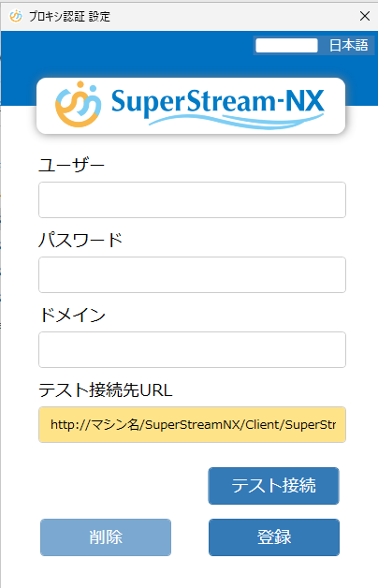
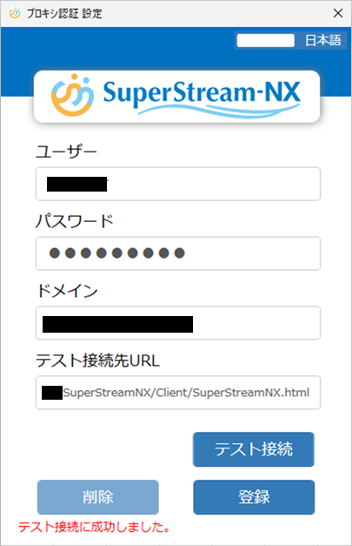
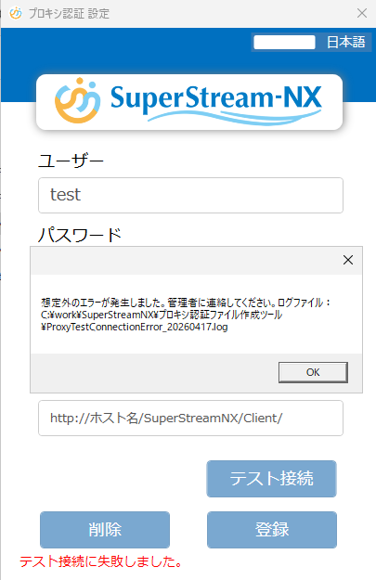
SuperStream-NX 共通 機能改善 ３．プロキシサーバー通信テスト機能の追加
■詳細
プロキシ認証ファイル作成ツールに、「テスト接続先URL」と「テスト接続」を追加しました
「テスト接続先URL」は自動入力され、この「テスト接続先URL」に対し、通信テストを行います
■テスト成功時 ■テスト失敗時
警告メッセージが表示され
ログファイルがローカルフォルダに出力されます

Slide 33
SuperStream-NX 共通 機能改善 ４．秘密度ラベル(Excelレポート)対応
■機能概要
Microsoftの秘密度ラベル機能を有効にした環境で、
Excelレポート機能（グリッド右クリック→「 Excel出力（全て）」、「PDF出力」）実行時に
エラーが起きることなく出力できるように対応しました
※秘密度ラベルを利用していない環境では従来通りの挙動です
■背景
秘密度ラベルが設定されているExcelファイルを出力する際に、エラーとなっていました
■効果
Microsoftが提供するMicrosoft Information Protection（MIP）をSuperStream-NXから呼び出すことにより
Excelファイルの秘密度ラベルを一時的に解除し編集が行えるようになりました
Excelレポート実行時にユーザー認証画面が開かれますので利用ユーザーのEntra IDアカウントを入力することで
認証が解除され出力が行えます

Slide 34

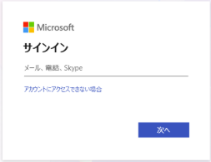



SuperStream-NX 共通 機能改善 ４．秘密度ラベル(Excelレポート)対応
■詳細
秘密度ラベルに対応するために、Entra ID 上で「Microsoft Information Protection Sync Service」の作成を
許可したアプリケーションを作成します。
作成時に発番される、アプリケーション名、アプリケーションID、テナントIDを、専用ツールを使って
SuperStream-NXに登録します。
Excel操作時に
Entra IDの認証画面が開く
管理者
Entra ID上に作成した
アプリケーションの情報を
SuperStream-NXのAPサーバーに登録する
利用者

Slide 35
SuperStream-NX 共通 機能改善 ５．調査専用スクリプト実行機能の追加
■機能概要
調査を目的として、SuperStream-NXクライアントの管理ツールから、情報を取得できる機能を追加しました
■背景
DB管理者不在やクラウド環境などの理由で、DBに直接アクセスすることが難しく情報取得に時間がかかり、
結果として事象の解決に時間を要することがありました
■効果
DBに直接アクセスすることなく、 SuperStream-NXクライアントの管理ツールから
必要な情報を取得できるようになるため、問題の早期解決に役立ちます

Slide 36

SuperStream-NX 共通 機能改善 ５．調査専用スクリプト実行機能の追加
■詳細
「調査のためDBの情報を取得する必要がある」と
開発元であるキヤノンITソリューションズ株式会社が判断した場合に、専用のスクリプトファイルを提供します
SQL
お客さま
DB
SQL
ZIP
SuperStream-NX
APサーバー経由で情報を取得します
注意事項
実行できるスクリプトファイルは、開発元（キヤノンITソリューションズ株式会社）で作成した
専用のスクリプトファイルのみに制限しています

Slide 37
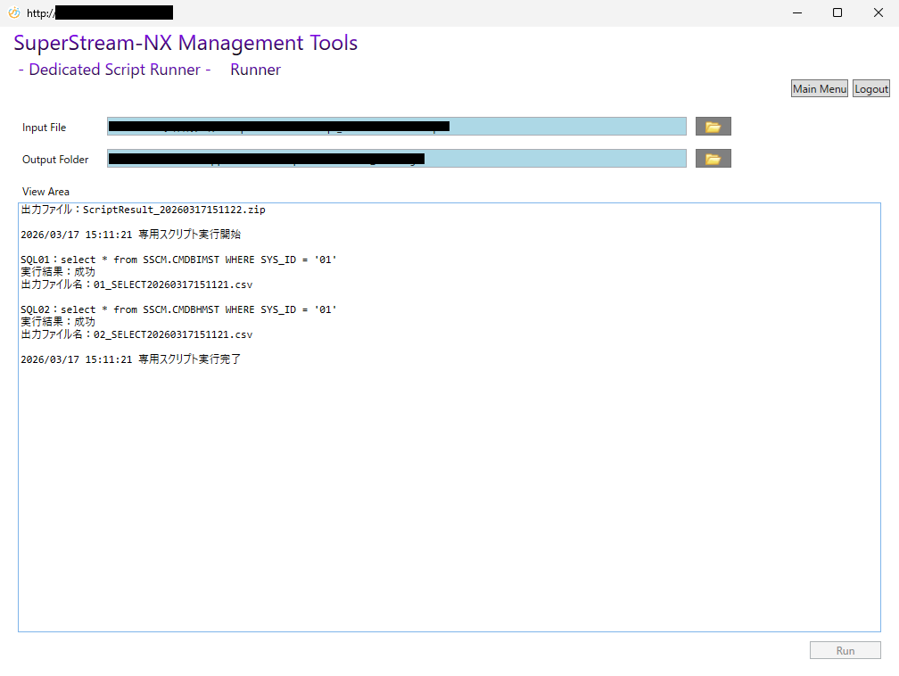
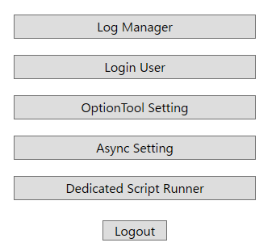
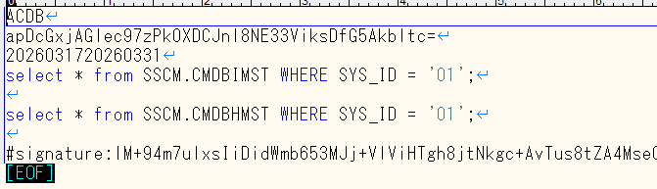
SuperStream-NX 共通 機能改善 ５．調査専用スクリプト実行機能の追加
■詳細
スクリプトを指定
出力結果が画面に表示され
ログにも出力されます
管理者ユーザーでログイン
※人事給与では管理会社
スクリプト
編集不可
「Run」で実行

Slide 38
SuperStream-NX 共通 機能改善 ６．その他改善
No​ | カテゴリ​ | 内容​
1 | ログ強化 | OAuth認証でのメール送信エラー時に、より詳細なエラーを出力する様に対応
2 | ログイン画面 | ログイン画面右側のブラウザエンジンをCefSharpからWebView2に変更
③<allKaiCode value="true"/>
④<allKaiCode value="true">
<gymFcId value="AGP01500"/>
<gymFcId value="ACA00100"/>
</allKaiCode>

Slide 39
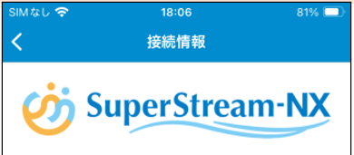
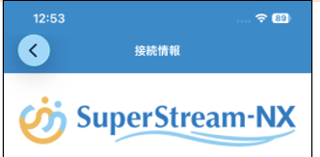
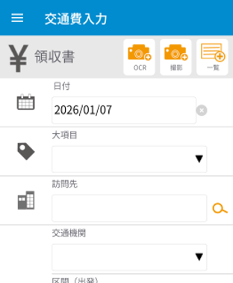
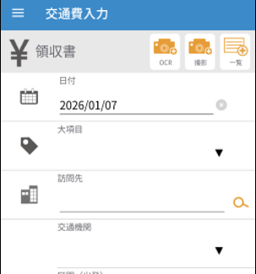
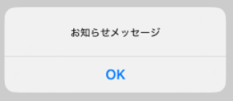
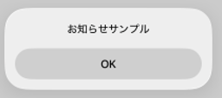
SuperStream-NX 従業員モバイルオプション 1．.NET MAUI 10へのVerup対応
■機能概要
現在利用している.NET MAUI 8のバージョンがサポート切れとなるため、.NET MAUI 10へバージョンアップを行います
機能面での変更はありませんが、画面のレイアウトが一部変更となります
■iPhone
■Android
旧
新
旧
新

Slide 40
SuperStream-NX 開発用コンポーネント (パートナーさま向けのご案内) 1．提供方式の変更
■概要
開発用コンポーネントが新しいバージョンになったことに伴い、NuGet(インターネット)での提供方式となります
このため、ダウンロードにライセンスキーの入力が必要です
※ライセンスキーは弊社から個別に送付いたします
また、開発コンポーネントの参照方法が、dll参照からパッケージ参照に切り替わります
既存アドオンを2026年版に対応する場合は、別途提供予定の資料を参考に修正が必要です

Slide 41
SuperStream-NX 2026-06-01版 ・グループ経営管理
ＳｕｐｅｒＳｔｒｅａｍ開発本部
ＳＳカスタマーサポート部
齋藤 依里

Slide 42
SuperStream-NX グループ経営管理
01
– 機能改善 –

Slide 43
01 SuperStream-NX グループ経営管理 機能改善

Slide 44
SuperStream-NX グループ経営管理
機能改善
運用支援強化対応
１．ファイルダウンロードボード
NX連携支援強化対応
２．主要トランザクションのレコード数増加推移ボード
３．当月・累計損益計算1チャートボード
４．当月・累計損益計算DS1ボード​
５．CAGR（年平均成長率）分析ボード

Slide 45
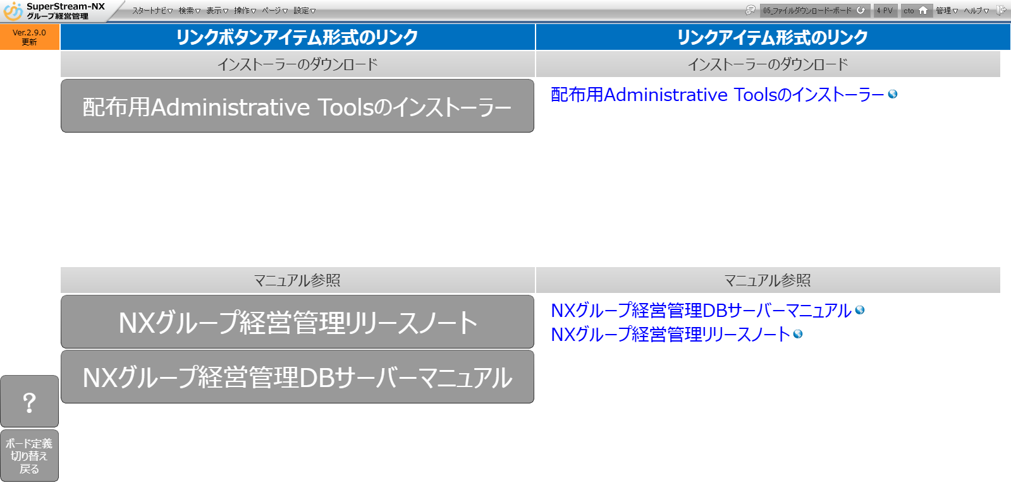
SuperStream-NX グループ経営管理 運用支援強化対応 1．ファイルダウンロードボード​
■機能概要
アプリケーションサーバー内に配置したファイルを、クライアントPCにダウンロードまたは閲覧する機能のボードを
追加します

Slide 46
SuperStream-NX グループ経営管理 NX連携支援強化対応 2．主要トランザクション増加推移ボード​
■機能概要
毎月３回、取込更新.batを動作させた際に、主要トランザクションの年度毎のレコード数を取得し、
前回分との差分を更新し記録します。加えて、年度別レコード件数の増加の推移を視覚的に表示するボードを追加します
■背景
日々のNX統合会計連携において、月末や年度末に契約している最大レコード件数オーバーによりデータ連携できなく
なるケースが増加している
■効果
主要なトランザクション（DM_T残高、DM_Y残高、仕訳伝票、実績残高、単体予算残高）の年間増加量を把握すること
で、事前に対応を検討することが可能となります

Slide 47
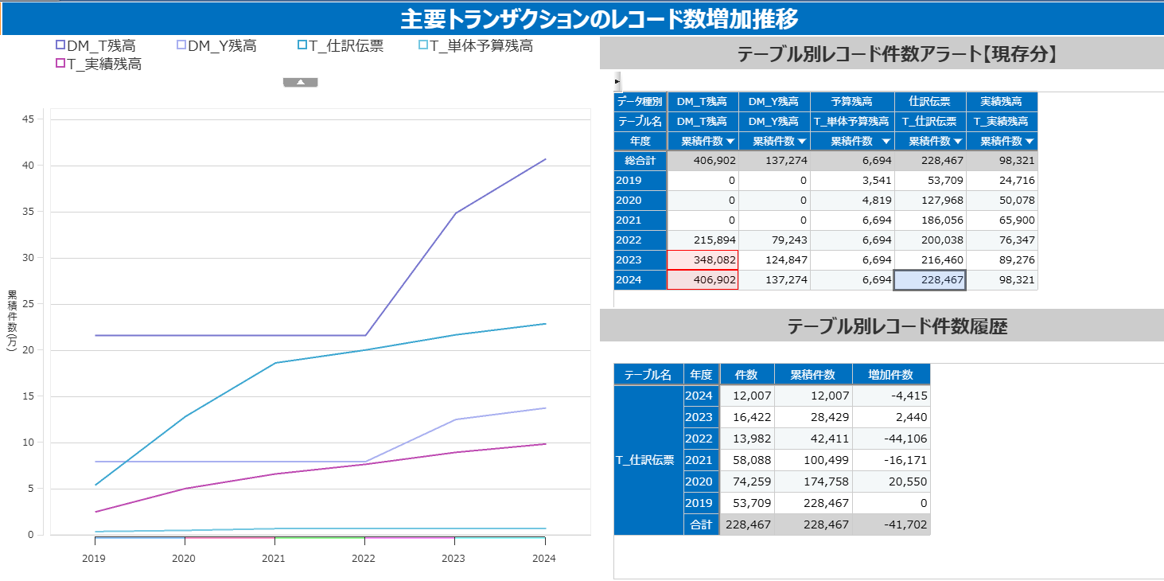
SuperStream-NX グループ経営管理 NX連携支援強化対応 2．主要トランザクション増加推移ボード​
注意事項
取込更新.BATに新たに処理を追加しています

Slide 48
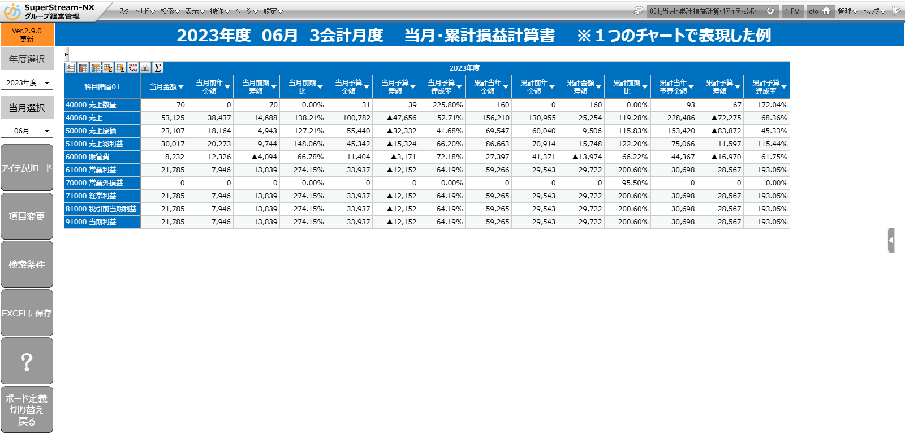
SuperStream-NX グループ経営管理 NX連携支援強化対応 3．当月・累計損益計算1チャートボード
■機能概要
年累計用データソースと単月集計用データソース、二つのデータソースを使用し、一つの集計表アイテムで出力する
サンプルボードを追加します

Slide 49
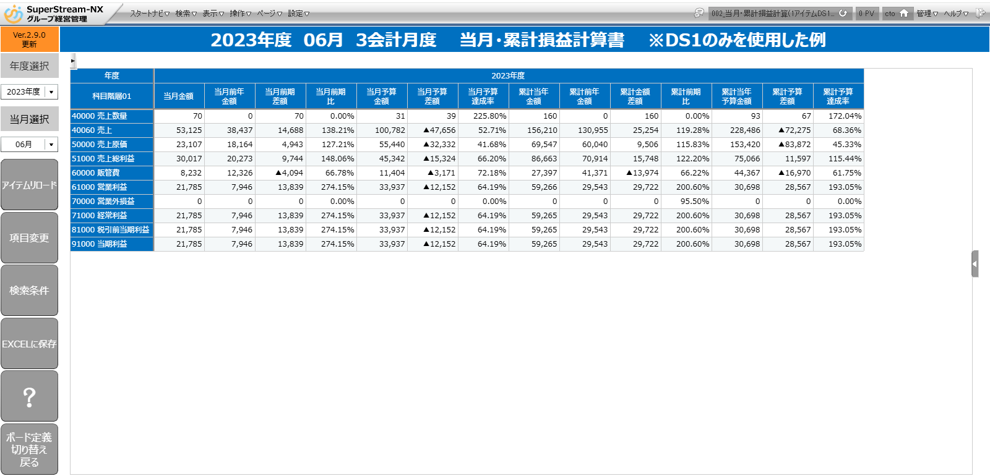
SuperStream-NX グループ経営管理 NX連携支援強化対応 4．当月・累計損益計算DS1ボード
■機能概要
一つのデータソースを使用し、年累計を集計する際にカスタム項目で単月用項目を作成し、
単月を条件に集計した集計表アイテムで出力するサンプルボードを追加します

Slide 50
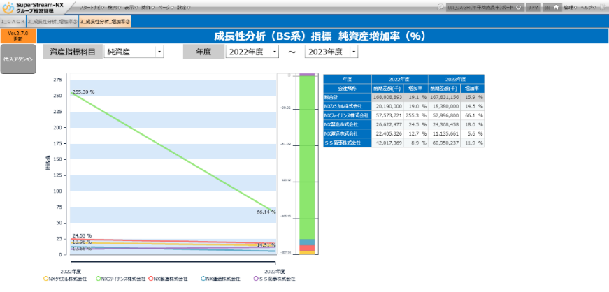
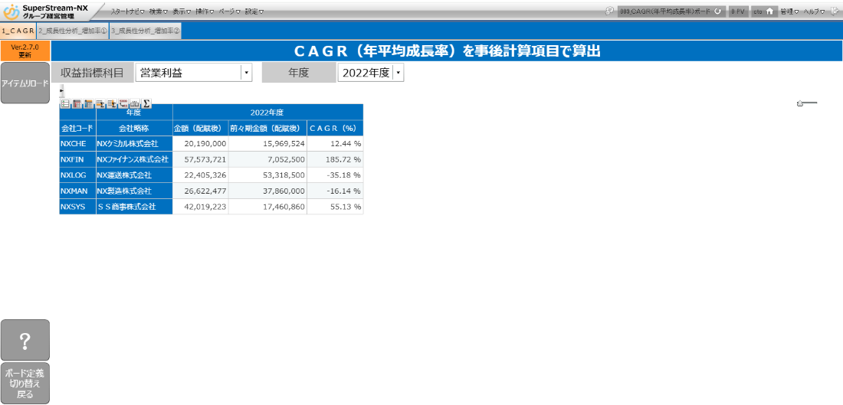

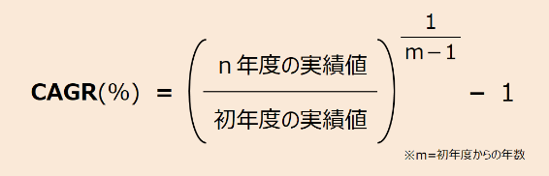
SuperStream-NX グループ経営管理 NX連携支援強化対応 5．CAGR（年平均成長率）分析ボード
■機能概要
ＣＡＧＲ(Compound Annual Growth Rate: 年平均成長率)は、一定期間における企業の成長率を、年平均して
どの程度成長しているか分析する手法です。
営業利益、売上、売上総利益、経常利益や当期純利益、などの各種収益指標を用いて算出し、
生産性をはじめとする成長の実態を分析するためのサンプルボードを追加します。

Slide 51
SuperStream-NX 2026-06-01版 ・統合会計
ＳｕｐｅｒＳｔｒｅａｍ開発本部
ＳＳカスタマーサポート部
関根 優斗

Slide 52
SuperStream-NX 統合会計
01
– 令和8年度税制改正対応 –
１．経過措置に係る適用期限と控除可能割合の見直し（V2.9.0／V2.8.30）

Slide 53
SuperStream-NX 統合会計
02
– 機能追加／機能改善 –
１．残高検索機能の追加
２．免税事業者仕入控除割合変更日の対応（V2.9.0／V2.8.30）
３．外部データ取込：エラー発生時のエラー表示内容の改善
４．外部データ取込CSVデータ作成ツール
５．IFRS第18号 財務諸表の表示について
６．マスタデータ取込機能の追加(任意集計科目マスタ/出力コントロールマスタ)
７．請求書（伝票単位）の伝票番号指定出力対応
８．拡張添付の機能改善
９．固定資産管理の機能強化に向けての対応
１０．電債オプション及び電債管理システム対応

Slide 54
SuperStream-NX 統合会計
02
– 機能追加／機能改善 –
１１．NXEI：得意先マスタへのデジタルインボイス設定項目追加
１２．NXEI：項目対応マスタのパターン化と一覧への部署情報追加
１３．NXEI：デジタルインボイス送受信項目の追加

Slide 55
01 SuperStream-NX 統合会計 令和8年度税制改正対応

Slide 56
SuperStream-NX 統合会計
令和8年度税制改正対応
１．経過措置に係る適用期限と控除可能割合の見直し（V2.9.0／V2.8.30）

Slide 57
SuperStream-NX 統合会計 令和8年度税制改正対応 １．経過措置に係る適用期限と控除可能割合の見直し
8月掲載パッチ対応予定
■機能概要
令和8年度税制改正において、課税仕入れに係る税額控除に関する経過措置の適用期限が２年間延長され、
併せて控除可能割合の見直しが行われました
これに伴い、税処理コード控除可能割合マスタ（SSAC. ACZKWMST）に
改正後の内容を反映したデータを追加するスクリプトを提供します
※2026-06-01版（V2.9.5）／ 2025-06-01版（V2.8.30））にて対応予定
■背景
令和8年度税制改正において、適格請求書発行事業者以外の者から行った
課税仕入れに係る税額控除に関する経過措置について、次のとおりに変更されます
■これまで
■2026/10/1から
期間 | 控除できる割合
2023/10/1～2026/9/30 | 仕入税額相当額の80%
2026/10/1～2029/9/30 | 仕入税額相当額の50%
2029/10/1～2999/12/31 | 仕入税額相当額の0%
期間 | 控除できる割合
2023/10/1～2026/9/30 | 仕入税額相当額の80%
2026/10/1～2028/9/30 | 仕入税額相当額の70%
2028/10/1～2030/9/30 | 仕入税額相当額の50%
2030/10/1～2031/9/30 | 仕入税額相当額の30%
2031/10/1～2999/12/31 | 仕入税額相当額の0%

Slide 58
SuperStream-NX 統合会計 令和8年度税制改正対応 １．経過措置に係る適用期限と控除可能割合の見直し
■対応
令和8年度税制改正対応として実施した税処理コード控除可能割合マスタへのデータ追加により、影響のあった
支払通知書（伝票単位）について改善を行いました
対象機能
機能ID | 機能名称
APP00800 | 支払通知書（伝票単位）（※）Excel差込のテンプレートを微調整
※2026-06-01版（V2.9.0）／ 2025-06-01版（V2.8.30））にて対応予定
※消費税申告連携処理においては、連携先税務申告ソフトのIF仕様公開後の対応を予定しています

Slide 59
02 SuperStream-NX 統合会計 機能追加および機能改善

Slide 60
SuperStream-NX 統合会計
機能追加／機能改善
１．残高検索機能の追加
２．免税事業者仕入控除割合変更日の対応（V2.9.0／V2.8.30）
３．外部データ取込：エラー発生時のエラー表示内容の改善
４．外部データ取込CSVデータ作成ツール
５．IFRS第18号 財務諸表の表示について
６．マスタデータ取込機能の追加(任意集計科目マスタ/出力コントロールマスタ)
７．請求書（伝票単位）の伝票番号指定出力対応
８．拡張添付の機能改善
９．固定資産管理の機能強化に向けての対応
１０．電債オプション及び電債管理システム対応

Slide 61
SuperStream-NX 統合会計
機能追加／機能改善
１１．NXEI：得意先マスタへのデジタルインボイス設定項目追加
１２．NXEI：項目対応マスタのパターン化と一覧への部署情報追加
１３．NXEI：デジタルインボイス送受信項目の追加

Slide 62
SuperStream-NX 統合会計 機能追加 １．残高検索機能の追加
■機能概要
残高データの検索、集計に特化した「残高検索」機能を追加しました
■背景
様々な条件で残高データを検索、集計したいという要望を多くのお客さまからいただいておりました
■効果
・科目別、補助科目別、部門別、機能別、プロジェクト別、相手先別など、
多様な切り口で残高を柔軟に検索・集計できるため、
日常的な数値確認や分析業務を効率化するとともに、状況把握の迅速化を実現できます
・会計期を跨いでデータを確認できるため、過年度との比較や数値の推移を容易に把握でき、
日々の管理業務から経営判断に必要な情報提供まで幅広く活用できます

Slide 63
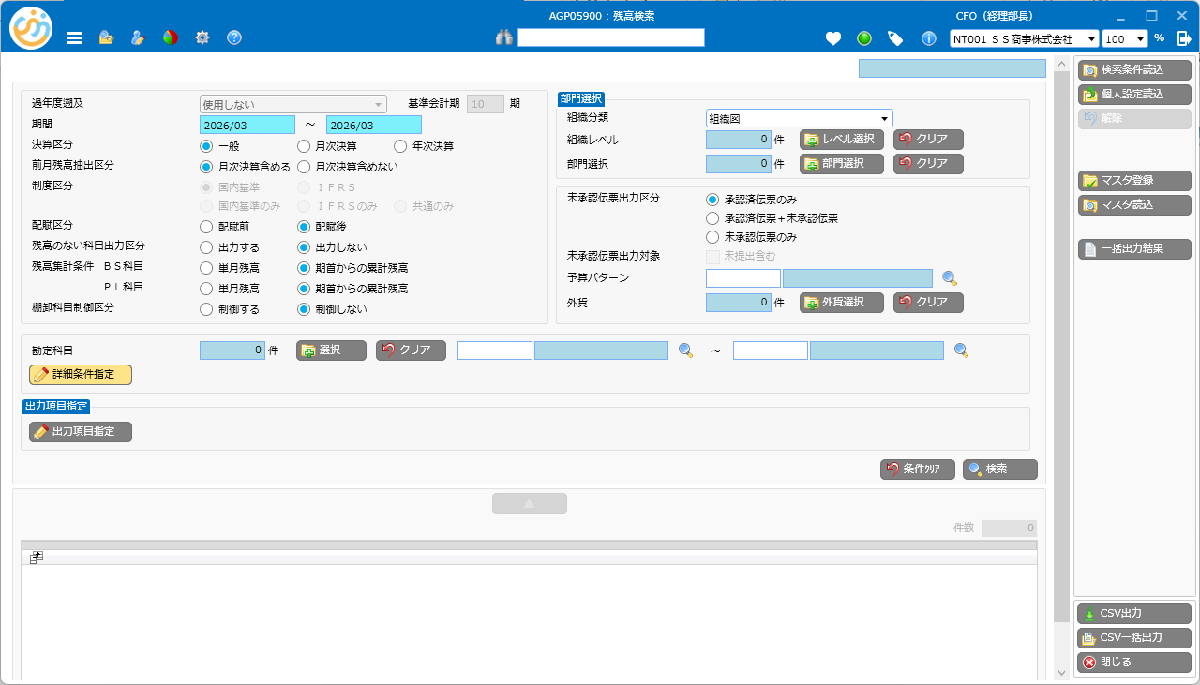
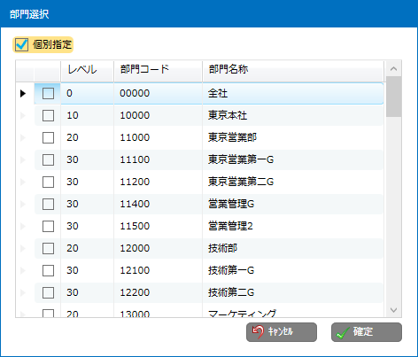
SuperStream-NX 統合会計 機能追加 １．残高検索機能の追加
会計期を跨いだ指定が可能
組織レベル、部門、外貨を個別で選択可能
残高検索

Slide 64
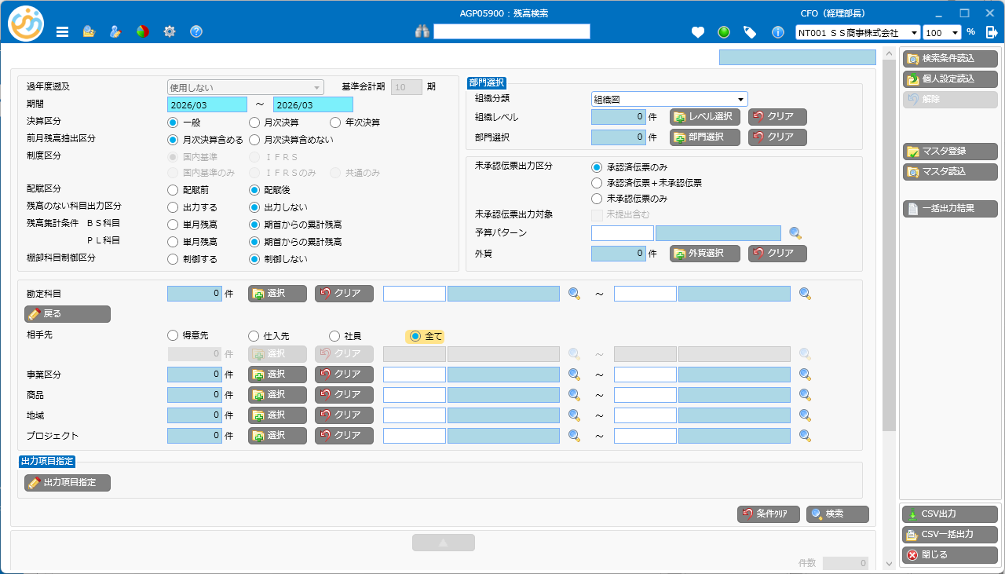
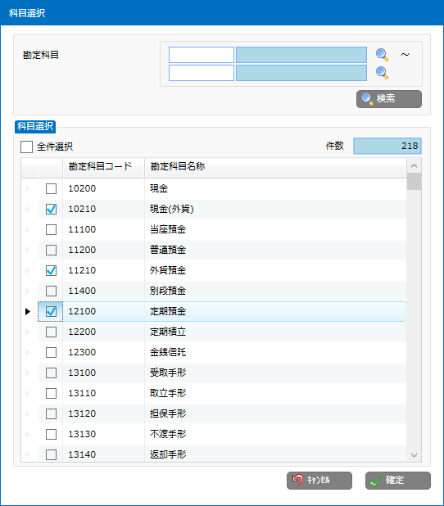
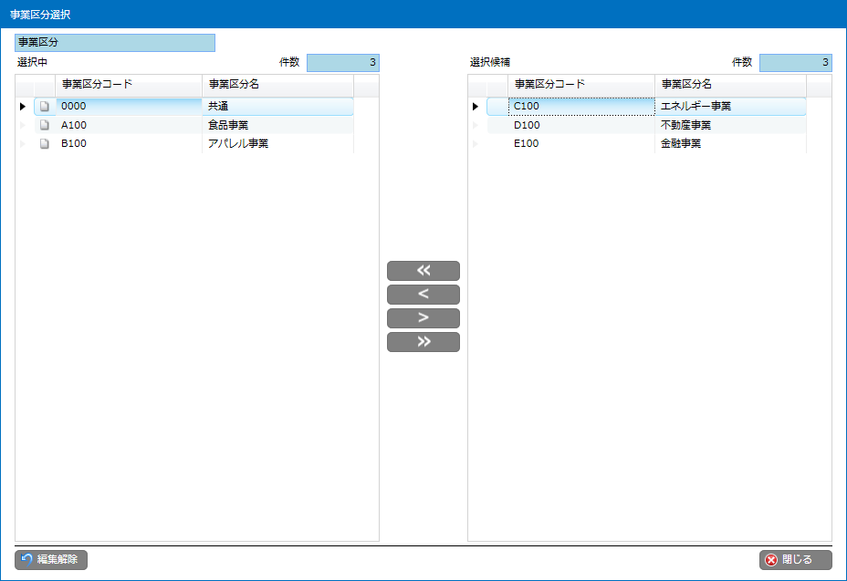
SuperStream-NX 統合会計 機能追加 １．残高検索機能の追加
・検索対象の科目、機能を選択可能
・FROM-TOで指定可能
残高検索（詳細条件指定）

Slide 65
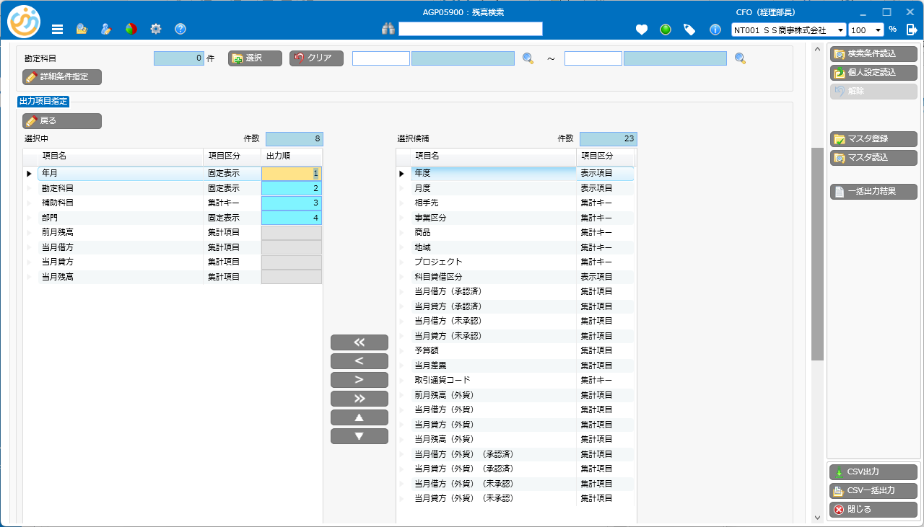
SuperStream-NX 統合会計 機能追加 １．残高検索機能の追加
残高検索（出力項目指定）
・グリッドに表示したい列を右側の選択候補から選択
・集計キーを含めることでキーごとに集計が可能

Slide 66
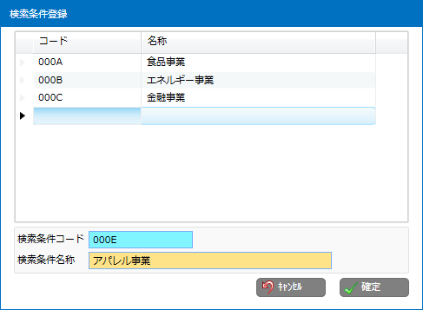
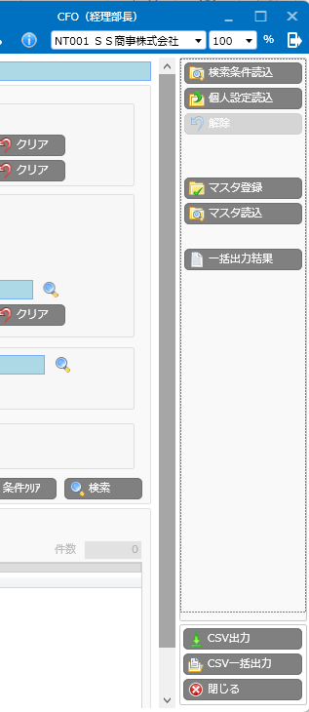
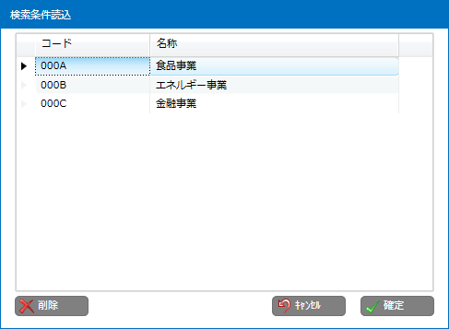
SuperStream-NX 統合会計 機能追加 １．残高検索機能の追加
残高検索（その他）
検索時の条件と出力項目を
検索条件として保存することが可能
保存した検索条件を
呼び出すことが可能

Slide 67
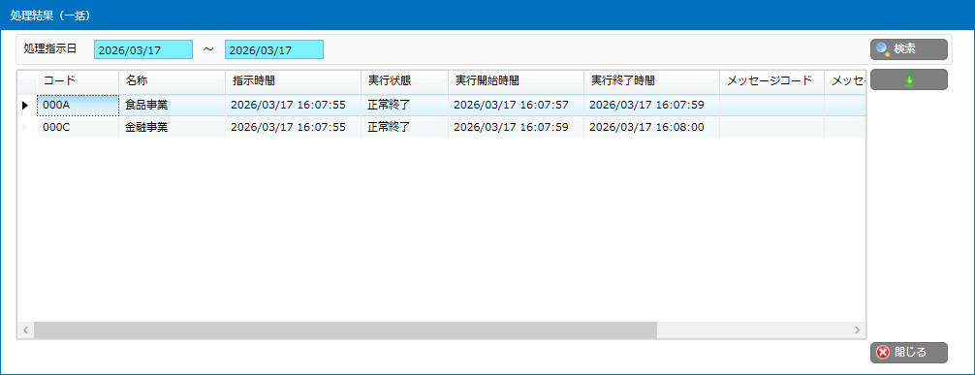
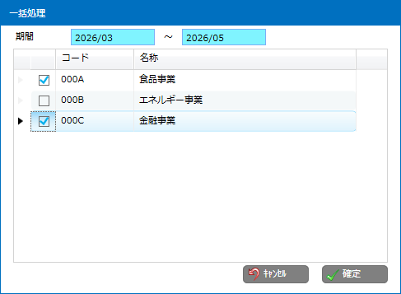
SuperStream-NX 統合会計 機能追加 １．残高検索機能の追加
残高検索（出力項目指定）
【CSV一括出力】の処理結果を表示
この画面からCSVをダウンロード可能
保存した条件からCSVを一括出力することが可能

Slide 68
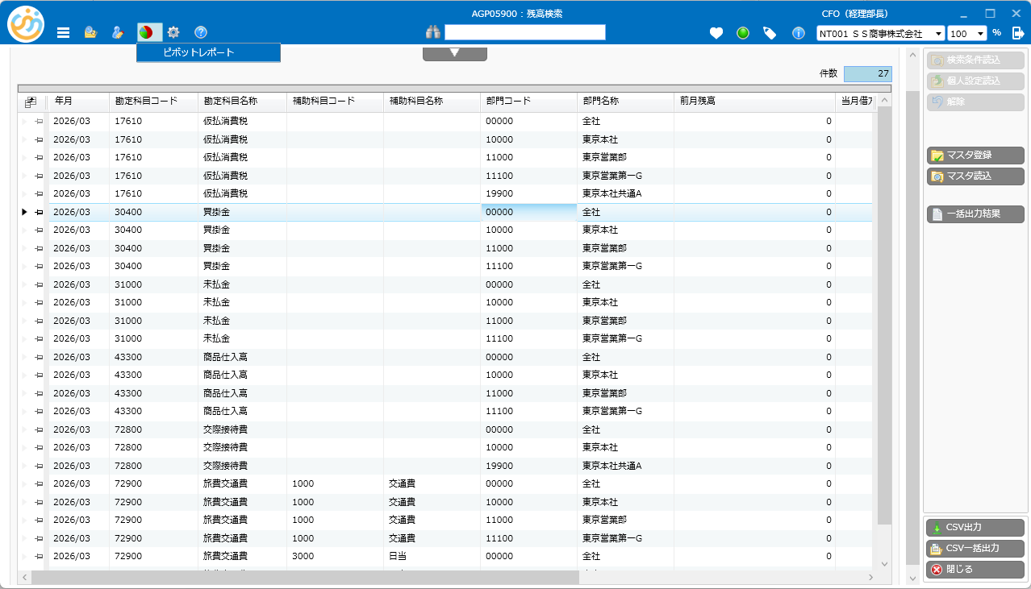
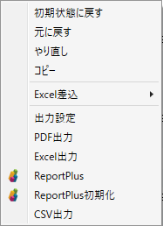
SuperStream-NX 統合会計 機能追加 １．残高検索機能の追加
残高検索（その他）
ピボットレポートやReportPlusによる分析が可能

Slide 69
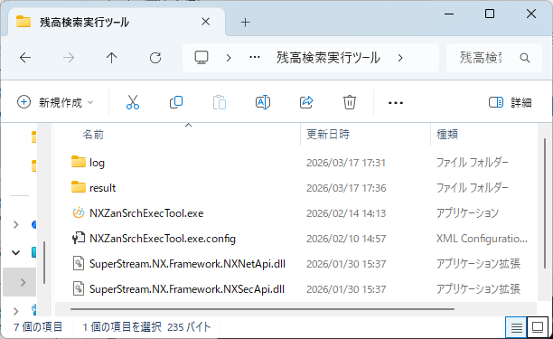
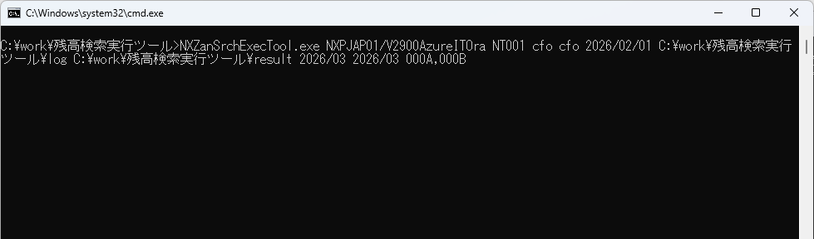
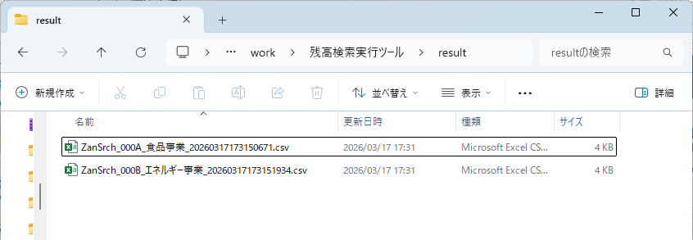
SuperStream-NX 統合会計 機能追加 １．残高検索機能の追加
残高検索実行ツールにも対応
バッチによる実行も可能
ツールの呼び出し引数
１：ホスト名/サイト名
２：会社コード
３：ユーザーID
４：パスワード
５：ログイン日付（YYYY/MM/DD）
６：実行ログ出力Dir
７：検索結果出力Dir
８：期間From （YYYY/MM）
９：期間To（YYYY/MM）
１０：検索条件コード（※）
（※）カンマ区切りで複数指定可
残高検索実行ツール

Slide 70
SuperStream-NX 統合会計 機能追加 １．残高検索機能の追加
注意事項
・出力対象となるデータ量が多い場合、サーバーリソースを大量に消費し、枯渇する恐れがあります
そのため、指定する検索条件やグリッドの出力項目については、
不要に大量のデータが出力されないよう十分にご注意ください
・本機能については同時実行を制限する制御は設けておりません
このため、以下のような対応により、多重起動が発生しないよう運用面での調整をお願いします
・機能公開を特定ユーザーに制限する
・残高検索実行ツールをスケジューラーにより夜間起動し、実行結果を配布する など
・上記の理由によりPublicクラウド環境では本機能を「非公開」としています
（参考）弊社での検証結果：AP、DBは別サーバーに構築、搭載メモリは共に32GB、DB種別：Oracle
出力件数 | 【画面出力】 実行時間／使用量／使用率（※1） | 【CSV出力】 実行時間／使用量／使用率（※1） | 【一括出力】 実行時間／使用量／使用率（※1）
50万件 | 00:03:30／11.2GB／35.1% | 00:01:18／11.1GB／34.5% | 00:01:03／8.6GB／26.8%
100万件 | 00:05:22／23.3GB／72.8% | 00:02:28／22.8GB／71.4% | 00:02:01／19.3GB／60.3%
150万件 | 00:10:03／27.2GB／85.2% | 00:05:10／27.7GB／86.5% | 00:04:07／27.2GB／85.1%
（※1）APサーバーのメモリ使用量、使用率を記載しています

Slide 71
SuperStream-NX 統合会計 機能追加 １．残高検索機能の追加
・追加／修正機能
機能ID | 機能名称
NSM00100 | 新会社セットアップ
AGP05900 | 残高検索
CLD260 | 対象科目選択
CLD275 | 取引先・社員選択
CLD321 | 組織レベル選択
CLD322 | 部門選択
CLD323 | 外貨選択
CLD324 | 機能・プロジェクト選択
CLD325 | 検索条件登録
CLD326 | 検索条件読込
CLD327 | 一括処理
CLD328 | 処理結果（一括）
ACC00300 | 帳票出力件数チェックサービス
- | 残高検索実行ツール

Slide 72
SuperStream-NX 統合会計 機能改善 ２．免税事業者仕入控除割合変更日の対応
■機能概要
「免税事業者等からの課税仕入れに係る経過措置」適用時の税額の算出方法を変更しました
■背景
控除割合の切替日前後の取引における以下の事象に対応しました
①切替日前の税率で修正・登録した伝票の税額が、切替日後の税率で集計される
②切替日前の取引の赤伝票を、切替日後の伝票日付で登録した場合、切替日後の税率で集計される
③締処理の期間が切替日を跨いだ場合、締次処理で発生する税額の端数調整伝票が締日の税率で処理される
■効果
控除割合の切替日前後に登録した取引がより正確に処理できます

Slide 73
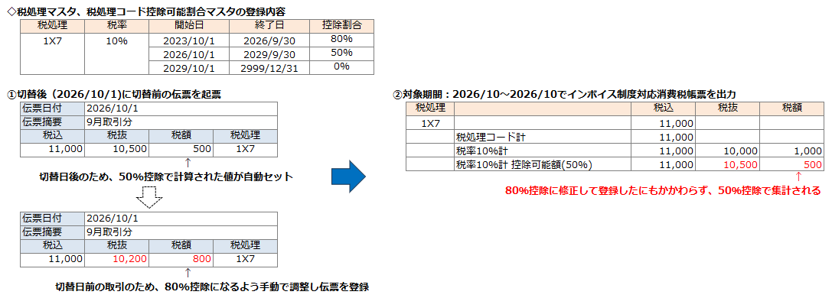
SuperStream-NX 統合会計 機能改善 ２．免税事業者仕入控除割合変更日の対応
■事象①
消費税集計機能においては「伝票日付」を基準日として税額を集計しているため
切替日前の税率に修正・登録した伝票が、切替日後の税率で集計されていました

Slide 74
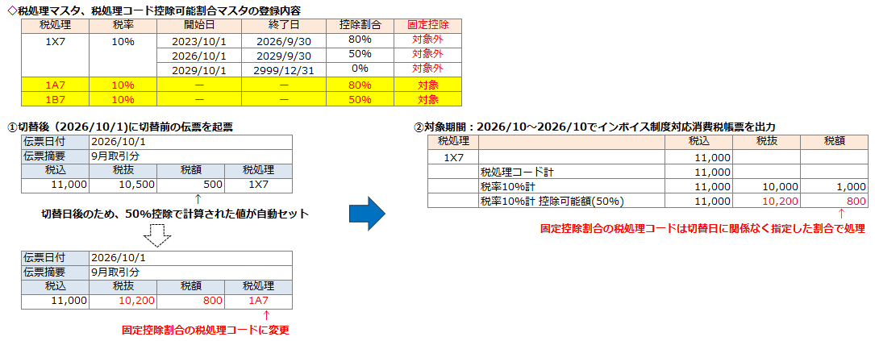
SuperStream-NX 統合会計 機能改善 ２．免税事業者仕入控除割合変更日の対応
■事象①の対応
・税処理マスタ、税処理コード控除可能割合マスタに、固定の控除割合を持つ税処理コードを登録できるよう対応しました
・切替日以前の取引を切替日後の伝票日付で計上したい場合には、固定控除割合の税処理コードをご利用ください

Slide 75
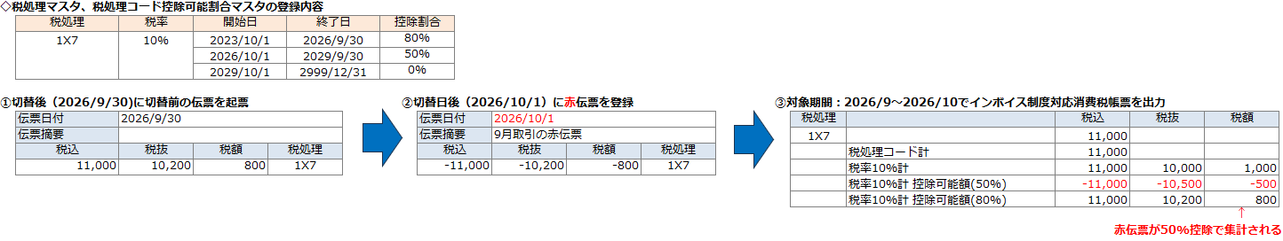
SuperStream-NX 統合会計 機能改善 ２．免税事業者仕入控除割合変更日の対応
■事象②
消費税集計機能においては「伝票日付」を基準日として税額を集計しているため
切替日前の取引の赤伝票を、切替日後の伝票日付で登録した場合、切替日後の税率で集計されていました

Slide 76
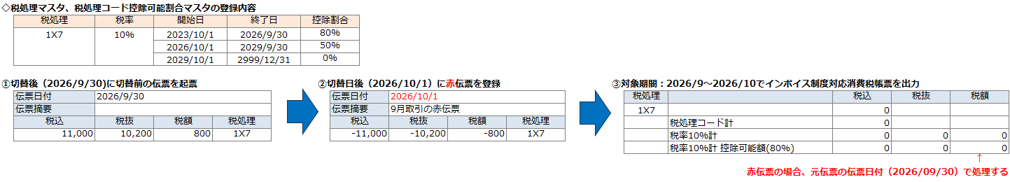
SuperStream-NX 統合会計 機能改善 ２．免税事業者仕入控除割合変更日の対応
■事象②の対応
消費税集計機能において、赤伝票の場合には控除可能額算出の基準日を、元伝票の伝票日付で処理するよう対応しました

Slide 77

SuperStream-NX 統合会計 機能改善 ２．免税事業者仕入控除割合変更日の対応
■事象③
締処理の期間が切替日を跨いだ場合、締次処理で発生する税額の端数調整伝票が締日の税率で処理されていました

Slide 78

SuperStream-NX 統合会計 機能改善 ２．免税事業者仕入控除割合変更日の対応
■事象③の対応
・締処理の期間が切替日を跨いだ場合でも固定控除割合の税処理コードを利用して正確に税額が集計されるよう対応しました
・支払通知書を適格請求書形式で出力する場合に、控除割合を出力するよう対応しました

Slide 79

SuperStream-NX 統合会計 機能改善 ２．免税事業者仕入控除割合変更日の対応
税処理マスタ
固定の控除割合を登録可能
固定控除割合の税処理コードは、控除割合の切替日前後に前述の処理を実施する場合に必要になります
それぞれの控除期間内で処理を完結するような運用をしている場合には登録不要です

Slide 80

SuperStream-NX 統合会計 機能改善 ２．免税事業者仕入控除割合変更日の対応
控除割合を表示
消費税情報子画面

Slide 81


SuperStream-NX 統合会計 機能改善 ２．免税事業者仕入控除割合変更日の対応
支払通知書（伝票単位）
支払通知書（締処理）
控除割合を表示

Slide 82

SuperStream-NX 統合会計 機能改善 ２．免税事業者仕入控除割合変更日の対応
消費税異常値確認リスト（適格請求書）
控除割合を表示

Slide 83
SuperStream-NX 統合会計 機能改善 ２．免税事業者仕入控除割合変更日の対応
・修正機能
機能ID | 機能名称
NSM00100 | 新会社セットアップ
ACM00900 | 税処理マスタ登録
ACU05100 | 各種マスタ複写（税処理マスタ）
APE01600 | 経費・仮払精算入力
APE00100 | 支払伝票入力
APE00700 | 債務計上入力
APU00100 | 支払確定
APU00400 | 債務締次残高更新
APP01600 | 支払通知書（締処理）
PAP02700 | 支払通知書（締処理）
APP00800 | 支払通知書（伝票単位）
PAP02000 | 支払通知書（伝票単位）
AGP04700 | 消費税異常値確認リスト
AGP05500 | インボイス制度対応消費税帳票
AGP05700 | 消費税異常値確認リスト（適格請求書）
PAH02900 | 消費税異常値確認リスト（適格請求書）
AGU00800 | （新）消費税申告項目集計
AGR01000 | 仕訳伝票明細
機能ID | 機能名称
APR01100 | 債務計上伝票明細
AGR00700 | 入出金伝票明細
APR01800 | 経費・仮払精算伝票明細
AGR01100 | 外部データ仕訳伝票明細
APR01500 | 外部データ債務計上伝票明細
APR00700 | 締次債務計上伝票明細
APR01600 | 外部データ締次債務計上伝票明細
AGE00100 | 仕訳入力
AGE00300 | 遡及仕訳入力
AGE00400 | 本支店仕訳入力
AGE00700 | 入出金伝票入力
AGE00500 | 会社間仕訳入力
APE00500 | 会社間支払伝票入力
AGR00500 | 会社間仕訳伝票明細
APR00500 | 会社間債務計上伝票明細
NCW00100 | 外部連携サービス（税処理マスタ）
CLD302 | 消費税情報
CLD304 | 消費税情報修正

Slide 84
SuperStream-NX 統合会計 機能改善 ３．外部データ取込：エラー発生時のエラー表示内容の改善
■機能概要
外部データ取込時にエラーが発生した場合、
エラーの原因となったCSVデータの項目名、項目値、行番号を出力するよう対応しました
■背景
外部データ取込時にエラーが発生した際、CSVデータのどの項目がエラーの原因であるかを分かりやすくしてほしい
というご要望に対応しました
■効果
エラーの原因となったCSVデータを特定しやすくなります
エラー発生時に原因となったCSVデータを迅速かつ正確に特定できるようになり、
修正や再取込作業の効率向上が期待できます

Slide 85



SuperStream-NX 統合会計 機能改善 ３．外部データ取込：エラー発生時のエラー表示内容の改善
外部データ取込（処理結果）
・エラー項目、エラー項目値、エラー行番号を追加
・CSV行番号 → CSVヘッダ行番号に変更

Slide 86


SuperStream-NX 統合会計 機能改善 ３．外部データ取込：エラー発生時のエラー表示内容の改善
外部データ取込エラーリスト
・エラー項目、エラー項目値、エラー行番号を追加
・CSV行番号 → CSVヘッダ行番号に変更

Slide 87

SuperStream-NX 統合会計 機能改善 ３．外部データ取込：エラー発生時のエラー表示内容の改善
外部データ取込エラーリスト（帳票）
・CSV行番号 → CSVヘッダ行番号に変更
・エラー項目値に項目名称を表示するよう変更
・エラー項目、エラー行番号を追加

Slide 88
SuperStream-NX 統合会計 機能改善 ３．外部データ取込：エラー発生時のエラー表示内容の改善
・修正機能
機能ID | 機能名称
ACF00100 | 外部データ取込（仕訳伝票）
ACF00100 | 外部データ取込（支払伝票）
ACF00100 | 外部データ取込（債権伝票）
ACF00100 | 外部データ取込（入金伝票）
ACF00100 | 外部データ取込（仮払申請伝票）
ACF00100 | 外部データ取込（経費精算伝票）
ACF00100 | 外部データ取込（債権計上伝票）
ACF00100 | 外部データ取込（債務計上伝票）
ACF00100 | 外部データ取込（会社間仕訳伝票）
CLD020 | 処理結果表示
ACP00100 | 外部データ取込エラーリスト
PAC00100 | 外部データ取込エラーリスト（帳票）

Slide 89
SuperStream-NX 統合会計 機能改善 ４．外部データ取込CSVデータ作成ツール
■機能概要
外部データ取込用のCSＶデータを作成する「外部データ取込CSVデータ作成ツール」を提供します
■背景
これまで、外部データ取込用のCSVデータについて、
「作成手順が複雑」「手間がかかる」といったお声を多くいただいておりました
こうしたご要望にお応えし、伝票データを入力するだけで外部データ取込用のCSＶデータを作成できるよう対応しました
■効果
外部データ取込CSVデータ作成ツールをご利用いただくことで、
CSVデータ作成の負担を軽減し、作業効率の向上が期待できます

Slide 90



SuperStream-NX 統合会計 機能改善 ４．外部データ取込CSVデータ作成ツール
■概要補足
外部データ取込
CSVデータ作成ツール
保存フォルダ
外部データ取込
CSVデータの作成
CSVデータの保存
CSVデータの取込
※外部データ取込CSVデータ作成ツールはExcelを利用します
※外部データ取込CSVデータ作成ツールはSDSからダウンロードいただけます

Slide 91

SuperStream-NX 統合会計 機能改善 ４．外部データ取込CSVデータ作成ツール
外部データ取込CSVデータ作成ツールの各取込対象伝票のブックを編集し、取込用データを作成します
外部データ取込CSV作成ツール：仕訳伝票
対象伝票
仕訳伝票
支払伝票
経費精算伝票
仮払申請伝票
債務計上伝票
債権伝票
入金伝票
債権計上伝票
会社間仕訳伝票
注意事項
シート名をマクロで使用しているため変更しないようご注意ください

Slide 92



SuperStream-NX 統合会計 機能改善 ４．外部データ取込CSVデータ作成ツール
外部データ取込CSV作成ツール：仕訳伝票
①伝票データを入力

Slide 93



SuperStream-NX 統合会計 機能改善 ４．外部データ取込CSVデータ作成ツール
外部データ取込CSV作成ツール：仕訳伝票
②任意の文字コード、CSV出力先フォルダを指定し、
実行ボタンを押下して取込用データを作成
ファイル名は「伝票種類_作成年月日_作成時分秒.CSV」の形式で作成

Slide 94
SuperStream-NX 統合会計 機能改善 ５． IFRS第18号 財務諸表の表示について
■IFRS第18号「財務諸表における表示及び開示」
損益計算書
国際財務報告基準（IFRS）の新基準IFRS第18号の適用によって、損益計算書の出力内容が変わります
IFRS第18号では従来の「法人所得税」「非継続事業」の
区分に加えて、新たに「営業」「投資」「財務」の3区分を
加えた5つの区分で分類します
また、営業区分に分類した収益及び費用の小計「営業損益」、
投資区分に分類した収益及び費用を営業損益に加減算した小計「財務及び法人所得税前純損益」を新たに表示することが求められます
IFRS第18号は、2027年1月1日以後に開始する事業年度から適用され、日本においてIFRSを任意適用している3月決算会社の場合、2027年4月に開始する2028年3月期から適用対象となります
なお、早期適用も認められています
売上高
売上原価
売上総利益
販売費及び一般管理費
営業損益
持分法投資損益
金融収益
財務及び法人所得税前純損益
借入金の利息費用
その他の負債の利息費用
法人税所得税前純損益
法人所得税
継続事業からの当期純損益
非継続事業からの純損益
当期純損益
営業
小計→
投資
小計→
財務
法人所得税
非継続事業

Slide 95
SuperStream-NX 統合会計 機能改善 ５． IFRS第18号 財務諸表の表示について
■IFRS第18号に対するNXでの対応
区分
小計
投資区分
営業区分
財務区分
営業損益
財務及び 法人所得前純損益
・NXでは新たに追加された小計を任意集計科目として登録します
・損益計算書の出力パターンを設定することでIFRS第18号に対応した損益計算書の出力を実現します
設定が必要なマスタ
任意集計科目マスタ
出力パターンマスタ

Slide 96
SuperStream-NX 統合会計 機能改善 ５． IFRS第18号 財務諸表の表示について
【事前準備】
勘定科目をIFRS第18号にて新たに設けられた３つの区分「営業区分」「投資区分」「財務区分」に分類します
＜例：一部科目を抜粋して各区分に分類＞

Slide 97


SuperStream-NX 統合会計 機能改善 ５． IFRS第18号 財務諸表の表示について
１．任意集計科目を作成
損益計算書に新たに求められる「営業損益」と「財務及び法人所得税前純損益」を任意集計科目として作成し、
集計対象となる科目コードを指定します
■「営業損益」には営業区分に分類した勘定科目を指定
■「財務及び法人所得税前純損益」には投資区分に分類した勘定科目、
および「営業損益」に集計される営業区分の勘定科目を指定

Slide 98

SuperStream-NX 統合会計 機能改善 ５． IFRS第18号 財務諸表の表示について
２．出力パターンの登録
出力コントロールマスタにIFRS第18号に対応した損益計算書の出力パターンを登録します
＜設定例：一部科目を抜粋＞
作成時ポイント
①各勘定科目が「営業区分」「投資区分」「財務区分」の
分類ごとに出力されるよう出力順を修正します
②追加した任意集計科目「営業損益」「財務及び法人所得税前純損益」
の出力順を修正します 「営業損益」は営業区分に分類された
勘定科目の最後に、「財務及び法人所得税前純損益」は投資区分に
分類された勘定科目の最後に出力するようにします
③必要に応じてその他の集計科目、勘定科目の表示設定を修正します

Slide 99
SuperStream-NX 統合会計 機能改善 ５． IFRS第18号 財務諸表の表示について
＜標準パターン＞
＜IFRS第18号対応パターン＞
付録．損益計算書出力サンプル
「単一残高表」や「決算書」において、
損益計算書を出力する際に、IFRS第18号対応の出力パターンを指定して出力します
（右記は標準パターンを指定した場合と、
IFRS第18号対応パターンを指定した場合、
それぞれの損益計算書の出力結果です）

Slide 100
SuperStream-NX 統合会計 機能改善 ６．マスタデータ取込機能の追加 ①任意集計科目マスタ
■機能概要
任意集計科目マスタをマスタデータ取込で取り込めるよう対応しました
■背景
複数の任意集計科目マスタを一括で登録したいというご要望、及びIFRS第18号対応に伴い、対応しました
■効果
画面上で一つずつ登録を行う必要があったマスタをマスタデータ取込で一括登録できます

Slide 101


SuperStream-NX 統合会計 機能改善 ６．マスタデータ取込機能の追加 ①任意集計科目マスタ
マスタデータ取込、およびマスタデータ取込用データ作成に任意集計科目マスタを追加しました
マスタデータ取込
マスタデータ取込用データ作成
マスタ種類「任意集計科目マスタ」のとき、
任意集計科目のみを表示
※マスタデータ取込については、バッチ実行ツールにも対応しています
※CSVレイアウトは、マニュアルをご参照ください

Slide 102

SuperStream-NX 統合会計 機能改善 ６．マスタデータ取込機能の追加 ①任意集計科目マスタ
会計業務権限マスタにて任意集計科目マスタのデータ取込の制御を行います
会計業務権限マスタ
任意集計科目マスタを追加
任意集計科目マスタを追加

Slide 103
SuperStream-NX 統合会計 機能改善 ６．マスタデータ取込機能の追加 ②出力コントロールマスタ
■機能概要
出力コントロールマスタをマスタデータ取込で取り込めるよう対応しました
出力コントロールマスタ編集画面に任意集計科目/新規追加時出力区分を追加しました
■背景
出力コントロールマスタの一括登録と
新規追加した任意集計科目を登録済み出力パターンへ反映するか制御したいというご要望に対応しました
■効果
画面上で一つずつ登録を行う必要があったマスタをマスタデータ取込で一括登録できます
新規登録した任意集計科目を登録済みの出力パターンに反映するか制御できるようになりました

Slide 104


SuperStream-NX 統合会計 機能改善 ６．マスタデータ取込機能の追加 ②出力コントロールマスタ
マスタデータ取込、およびマスタデータ取込用データ作成に出力コントロールマスタを追加しました
マスタデータ取込
マスタデータ取込用データ作成
帳票形式を追加
※マスタデータ取込については、バッチ実行ツールにも対応しています
※CSVレイアウトは、マニュアルをご参照ください

Slide 105
SuperStream-NX 統合会計 機能改善 ６．マスタデータ取込機能の追加 ②出力コントロールマスタ
会計業務権限マスタにて出力コントロールマスタのデータ取込の制御を行います
会計業務権限マスタ
出力コントロールマスタを追加
出力コントロールマスタを追加

Slide 106

SuperStream-NX 統合会計 機能改善 ６．マスタデータ取込機能の追加 ②出力コントロールマスタ
出力コントロールマスタ編集画面にて任意集計科目/新規追加時出力区分を追加しました
出力コントロールマスタ
任意集計科目/新規追加時出力区分を追加
■ 「出力する」の場合
新規登録した任意集計科目を
登録済みの出力パターンに反映します
■「出力しない」の場合
新規登録された任意集計科目を
登録済みの出力パターンに反映しません
※既存の任意集計科目の科目出力区分は変更されません

Slide 107
SuperStream-NX 統合会計 機能改善 ６．マスタデータ取込機能の追加
・修正機能
機能ID | 機能名称
NSM00100 | 新会社セットアップ
ACM04000 | 会計業務権限マスタ
ACM01400 | 任意集計科目マスタ登録
AGM00100 | 出力コントロールマスタ登録
NCF00100 | マスタデータ取込
NCF00110 | マスタデータ取込用データ作成
NLC01000 | ログインユーザ関連マスタ取得サービス
NCR00300 | ユーザーグループ関連取得サービス
CLD038 | 会計業務
- | バッチ実行ツール

Slide 108
SuperStream-NX 統合会計 機能改善 ７．請求書（伝票単位）の伝票番号指定出力対応
■機能概要
指定した伝票番号の範囲内で請求書を出力できるよう対応しました
■背景
従来は、請求書を発行していない伝票すべてが対象となり、
請求書の対象にしたい伝票を絞り込むことができませんでした
請求書に出力したい伝票を制御したいというご要望に対応しました
■効果
請求書（伝票単位）の検索条件に追加された伝票日付、伝票グループ、伝票番号の指定を行うことで
指定した伝票番号の範囲内の債権伝票を対象に請求書を出力できます

Slide 109

SuperStream-NX 統合会計 機能改善 ７．請求書（伝票単位）の伝票番号指定出力対応
請求書（伝票単位）
伝票番号指定を追加
伝票グループ、伝票番号を追加

Slide 110
SuperStream-NX 統合会計 機能改善 ８．拡張添付の機能改善
■機能概要
各種画面で拡張添付の証憑のファイル名を確認できるよう対応しました
アップロードした証憑の表示にてファイル名を確認できるよう対応しました
■背景
従来は、各種画面で拡張添付の証憑のファイル名を確認できず、証憑の管理が難しかったため、
標準添付と同様に各種画面でファイル名を確認できるようにしてほしいというご要望に対応しました
拡張添付の証憑をアップロード時にファイル名が強制的に変更されていたため、
ファイル名を管理し、表示するよう対応しました
■効果
各種画面で拡張添付の証憑のファイル名を確認できます
注意事項
拡張添付の利用には証憑管理オプションのライセンス購入が必要です

Slide 111


SuperStream-NX 統合会計 機能改善 ８．拡張添付の機能改善
証憑登録・一覧
ファイル名を追加
アップロード時のファイル名が
表示されるよう変更

Slide 112

SuperStream-NX 統合会計 機能改善 ８．拡張添付の機能改善
証憑照会
ファイル名を追加
アップロード時のファイル名が
表示されるよう変更

Slide 113

SuperStream-NX 統合会計 機能改善 ８．拡張添付の機能改善
ファイル名を追加
外部データ取込証憑紐付
アップロード時のファイル名が
表示されるよう変更

Slide 114

SuperStream-NX 統合会計 機能改善 ８．拡張添付の機能改善
証憑管理（拡張添付）
ファイル名を追加
アップロード時のファイル名が
表示されるよう変更

Slide 115

SuperStream-NX 統合会計 機能改善 ８．拡張添付の機能改善
証憑添付先修正（拡張添付）
アップロード時のファイル名が
表示されるよう変更
ファイル名を追加

Slide 116

SuperStream-NX 統合会計 機能改善 ８．拡張添付の機能改善
証憑表示（連続承認の子画面）
アップロード時のファイル名が
表示されるよう変更

Slide 117
SuperStream-NX 統合会計 機能改善 ８．拡張添付の機能改善
・修正機能
機能ID | 機能名称
ACF00400 | 外部データ取込証憑紐付
BCA00100 | 証憑管理（拡張添付）
BCE00100 | 証憑添付先修正（拡張添付）
CLD003 | （登録時）証憑登録・一覧 （照会時）証憑照会
CLD282 | 一時保管証憑選択
CLD317 | 証憑表示（連続承認の子画面）
NCR00200 | 証憑関連サービス
NCR00600 | 証憑関連サービス（外部アプリ用）

Slide 118
SuperStream-NX 統合会計 機能改善 ９．固定資産管理の機能強化に向けての対応
■機能概要
システム区分内部コードに「360：契約条件変更仕訳」を追加しました
■背景
新リース会計基準対応に伴い、固定資産管理ではリースの契約条件変更に対応します
詳しくは固定資産管理製品説明会資料の
「３．NXFAにおける借手リース会計処理対応内容」内の「４．リース契約条件の変更」をご参照ください
■効果
リースの契約条件変更に伴う、仕訳の作成と連携が可能になります
※固定資産管理のリースの契約条件変更については、フェーズ2での対応となります

Slide 119

SuperStream-NX 統合会計 機能改善 ９．固定資産管理の機能強化に向けての対応
システム区分マスタ登録
システム区分内部コードに
「360：契約条件変更仕訳」を追加

Slide 120
SuperStream-NX 統合会計 機能改善 ９．固定資産管理の機能強化に向けての対応
・修正機能
機能ID | 機能名称
ACM01000 | システム区分マスタ登録
ACM01100 | 伝票グループマスタ登録
AGM00600 | 本支店別伝票発番グループマスタ登録
ACM02100 | ユーザー別伝票発番グループマスタ登録
AGE00800 | 適格請求書記載消費税修正
AGP05500 | インボイス制度対応消費税帳票

Slide 121
SuperStream-NX 統合会計 機能改善 １０．電債オプション及び電債管理システム対応
■機能概要
2026年8月リリース予定の「電債オプション」および「電債管理システム」の機能強化に伴い、
統合会計の入金方法マスタ、支払方法マスタの［電債送信データ形式］の選択値に
「電子債権記録機関3」～「電子債権記録機関9」を追加しました
■背景
2026年8月リリース予定の「電債オプション」および「電債管理システム」では、
「でんさいネット」、「JEMCO」以外の電子債権記録機関の情報を管理できるよう機能強化されます
■効果
「でんさいネット」、「JEMCO」以外の電子債権記録機関の情報を管理できます

Slide 122


SuperStream-NX 統合会計 機能改善 １０．電債オプション及び電債管理システム対応
入金方法マスタ登録
支払方法マスタ登録
［電債送信データ形式］の選択値に
「電子債権記録機関3」～
「電子債権記録機関9」を追加
注意事項
「電子債権記録機関3」～「電子債権記録機関9」は、
2026/08リリース予定の「電債オプション」、「電債管理システム」を導入後に連携できます

Slide 123
SuperStream-NX 統合会計 機能改善 １０．電債オプション及び電債管理システム対応
・修正機能
機能ID | 機能名称
ARM03100 | 入金方法マスタ登録
APM03100 | 支払方法マスタ登録
APU00100 | 支払確定

Slide 124
SuperStream-NX 統合会計 機能改善 １１．NXEI：得意先マスタへのデジタルインボイス設定項目追加
■機能概要
得意先マスタにデジタルインボイス連携用の予備項目（文字項目20個、数字項目20個）を追加しました
■背景
JP PINTではデジタルインボイスをPeppol ID（法人毎に1個）宛てにしか送ることができないため、
担当部署、担当者などの詳細な宛先情報をデジタルインボイスの項目に詰めて買い手（受信会社）に伝える必要があります
■効果
得意先マスタに追加したデジタルインボイス連携用の予備項目を活用することで、
担当部署、担当者、連絡先などの宛先情報や、得意先に付随するその他の情報を買い手（受信会社）に
伝えることができます

Slide 125



SuperStream-NX 統合会計 機能改善 １１．NXEI：得意先マスタへのデジタルインボイス設定項目追加
得意先マスタ登録
デジタルインボイス用の予備項目
（文字項目20個、数字項目20 個）を追加
部署コード、部署名など買い手の宛先情報などを設定可能
得意先マスタ編集

Slide 126

SuperStream-NX 統合会計 機能改善 １１．NXEI：得意先マスタへのデジタルインボイス設定項目追加
デジタルインボイス項目対応マスタ登録
デジタルインボイス予備項目の値を
買い手の宛先情報にマッピングできるよう対応
・買い手の宛先情報としての利用が見込まれる項目
ID | Business Term | 説明 | ID | Business Term | 説明
IBT-010 | Buyer reference | 買い手業務処理用参照番号 | IBT-046-1 | Scheme identifier | 買い手ID識別子
IBT-011 | Project reference | 参照プロジェクト番号 | IBT-056 | Buyer contact point | 買い手連絡先
IBT-013 | Purchase order reference | 参照発注書番号 | IBT-057 | Buyer contact telephone number | 買い手連絡先電話番号
IBT-046 | Buyer identifier | 買い手ID | IBT-058 | Buyer contact email address | 買い手連絡先電子メールアドレス

Slide 127
SuperStream-NX 統合会計 機能改善 １１．NXEI：得意先マスタへのデジタルインボイス設定項目追加
・修正機能
機能ID | 機能名称
NSM00100 | 新会社セットアップ
ACR00300 | マスタ更新履歴照会
NCF00100 | マスタデータ取込（取引先マスタ）
ACM03000 | 取引先マスタ登録
APM03000 | 仕入先マスタ登録
ARM03000 | 得意先マスタ登録
NCF00110 | マスタデータ取込用データ作成（取引先マスタ）
ACU05100 | 各種マスタ複写（取引先マスタ／得意先マスタ／仕入先マスタ）
ACM05300 | デジタルインボイス項目対応マスタ登録

Slide 128
SuperStream-NX 統合会計 機能改善 １２．NXEI：項目対応マスタのパターン化と一覧への部署情報追加
■機能概要
デジタルインボイス項目対応マスタ登録において、複数のパターンを登録できるよう対応しました
デジタルインボイス一覧において、グリッドに部署情報を表示するよう対応しました
■背景
デジタルインボイス項目対応マスタ登録において、2025年度版では共通の１パターンしか登録することができず、
得意先ごとにデジタルインボイスの送信項目を変更することができませんでした
デジタルインボイス一覧において、2025年度版ではグリッドに買い手の部署情報を表す項目を表示しておらず、
デジタルインボイス一覧から買い手の部署情報を確認することができませんでした
■効果
得意先ごとにデジタルインボイスの送信項目を設定できます
デジタルインボイス一覧から買い手の部署情報を確認できます

Slide 129

SuperStream-NX 統合会計 機能改善 １２．NXEI：項目対応マスタのパターン化と一覧への部署情報追加
デジタルインボイス項目対応マスタ登録
複数のパターンを登録できるよう対応

Slide 130

SuperStream-NX 統合会計 機能改善 １２．NXEI：項目対応マスタのパターン化と一覧への部署情報追加
得意先マスタ登録
得意先ごとに項目対応マスタのパターンを指定できるよう対応
※未指定の場合には、デフォルトのパターンが使用されます

Slide 131


SuperStream-NX 統合会計 機能改善 １２．NXEI：項目対応マスタのパターン化と一覧への部署情報追加
デジタルインボイス一覧
買い手の宛先情報を追加
・買い手の宛先情報としての利用が見込まれる項目は
『１１．NXEI：得意先マスタへのデジタルインボイス設定項目追加 』をご参照ください

Slide 132
SuperStream-NX 統合会計 機能改善 １２．NXEI：項目対応マスタのパターン化と一覧への部署情報追加
・修正機能
機能ID | 機能名称
NSM00100 | 新会社セットアップ
ACR00300 | マスタ更新履歴照会
NCW00100 | 外部連携サービス（得意先・仕入先マスタ）
NCF00100 | マスタデータ取込（取引先マスタ）
ACM03000 | 取引先マスタ登録
APM03000 | 仕入先マスタ登録
ARM03000 | 得意先マスタ登録
NCF00110 | マスタデータ取込用データ作成（取引先マスタ）
ACU05100 | 各種マスタ複写（取引先マスタ／得意先マスタ／仕入先マスタ）
ACM05300 | デジタルインボイス項目対応マスタ登録
ACU05300 | デジタルインボイス作成・送信
ACE00300 | デジタルインボイス一覧

Slide 133
SuperStream-NX 統合会計 機能改善 １３．NXEI：デジタルインボイス送受信項目の追加
■機能概要
デジタルインボイスの送信可能項目と、
デジタルインボイス支払伝票作成マスタの科目設定の条件項目を追加しました
■背景
デジタルインボイスオプションの利便性向上を目的として、送信可能項目と科目設定の条件項目を見直ししました
■効果
政府電子調達（GEPS）に対してデジタルインボイスによる請求ができます

Slide 134



SuperStream-NX 統合会計 機能改善 １３．NXEI：デジタルインボイス送受信項目の追加
デジタルインボイス項目対応マスタ登録
送信可能項目を追加

Slide 135
SuperStream-NX 統合会計 機能改善 １３．NXEI：デジタルインボイス送受信項目の追加
デジタルインボイス項目対応マスタで設定可能に追加した項目
要素項番 | ID | 要素 | 表示名称
0630-00 | IBT-037 | CityName | 売り手住所・市区町村
0650-00 | IBT-039 | CountrySubentity | 売り手住所・都道府県
0830-00 | IBT-041 | Name | 売り手連絡先
0850-00 | IBT-043 | ElectronicMail | 売り手連絡先電子メールアドレス
1040-00 | IBT-048 | CompanyID | 買い手税識別番号
1060-00 | IBT-048-1 | ID | 買い手税制コード
1830-00 | IBT-187 | PaymentMeansID | 支払条件ID
1840-00 | IBT-020 | Note | 支払条件
1850-00 | IBT-176 | Amount | 支払条件金額
1850-01 | ー | currencyID | 支払条件通貨コード
1860-00 | IBT-177 | InstallmentDueDate | 支払期日

Slide 136





SuperStream-NX 統合会計 機能改善 １３．NXEI：デジタルインボイス送受信項目の追加
デジタルインボイス支払伝票作成マスタ登録
科目設定の条件項目を追加

Slide 137
SuperStream-NX 統合会計 機能改善 １３．NXEI：デジタルインボイス送受信項目の追加
デジタルインボイス支払伝票作成マスタの科目設定の条件に追加した項目
要素項番 | ID | 要素 | 表示名称
0120-00 | IBT-019 | AccountingCost | 買い手会計処理用参照番号
0130-00 | IBT-010 | BuyerReference | 買い手業務処理用参照番号
0190-00 | IBT-013 | ID | 参照発注書番号
0500-00 | IBT-011 | ID | 参照プロジェクト番号
0900-00 | IBT-046 | ID | 買い手ID
0900-01 | IBT-046-1 | schemeID | 買い手ID識別子
1110-00 | IBT-056 | Name | 買い手連絡先
1120-00 | IBT-057 | Telephone | 買い手連絡先電話番号
1130-00 | IBT-058 | ElectronicMail | 買い手連絡先電子メールアドレス

Slide 138
SuperStream-NX 統合会計 機能改善 １３．NXEI：デジタルインボイス送受信項目の追加
・修正機能
機能ID | 機能名称
- | DBスクリプト

